Slide 1
ПІДСУМКИ ДІЯЛЬНОСТІ НМУ імені О.О. БОГОМОЛЬЦЯ
за 2014/2015 н.р.
І СТРАТЕГІЧНІ ЗАВДАННЯ КОЛЕКТИВУ
на 2015/2016 н.р.
РЕКТОР К.М. АМОСОВА
27 серпня 2015 р.

Slide 2

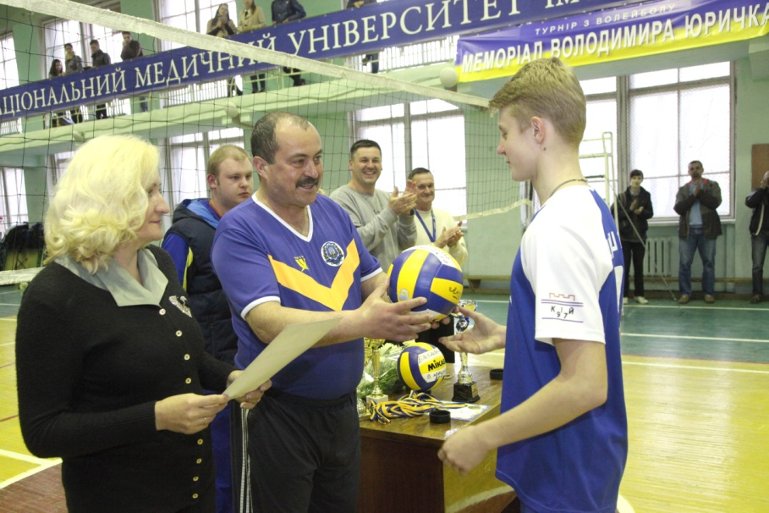
СВІТЛА ПАМ’ЯТЬ СПІВРОБІТНИКАМ
ПОПОВ Микола Васильович (11.04.1930 - 28.03.2015) – завідувач кафедри філософії та соціології (1974-2007), професор
ХМЕЛЕВСЬКИЙ Юрій Володимирович (08.04.1930-09.09.2014) – завідувач кафедри біохімії (1976-1997 рр.), професор
МАНЬКІВСЬКИЙ Микита Борисович (24.12.1914-04.12.2014) – проректор з наукової роботи та завідувач кафедри нервових хвороб Київського медичного інституту (1959-1964)
СТЕПАНЕНКО Геннадій Панасович (11.10.1938-06.11.2014) – професор кафедри гігієни та екології
АРХИПОВИЧ Анатолій Аврамович (08.05.1925 - 13.04.2015) – професор кафедри анатомії людини
ФЕДОТОВА Ірина Августівна (18.01.1955-15.11.2014) – доцент кафедри судової медицини
КАРПЕНКО Світлана Анатоліївна (17.11.1962 - 13.04.2015) – провідний фахівець відділу з міжнародних зв'язків
ЛАЗАРЕНКО Лариса Іванівна (30.12.1960 - 17.01.2015) – технічний співробітник

Slide 3
СВІТЛА ПАМ’ЯТЬ СТУДЕНТАМ
ГРАБКОВ Віталій Юрійович (24.10.1989-27.12.2014) – студент IV курсу медичного факультету №1
ЗЕЛІНСЬКИЙ Владислав Сергійович (25.11.1997-03.06.2015) – cтудент I курсу ФПЛЗСУ
ЩАБЕЛЬКО Вадим Павлович (19.06.1995-16.08.2014) – студент ІІ курсу стоматологічного факультету
ЮРИЧКО Володимир Володимирович (03.04.1994-13.08.2014) – студент ІІІ курсу медичного факультету №3

Slide 4
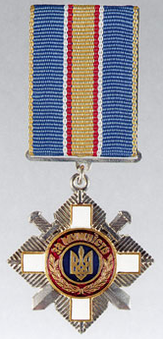
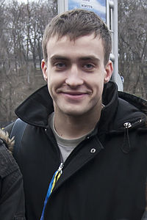
ВШАНУВАННЯ ПАМ’ЯТІ
СТУДЕНТА ВОЛОДИМИРА ЮРИЧКА ПОСМЕРТНО НАГОРОДЖЕНО ОРДЕНОМ «ЗА МУЖНІСТЬ» III СТУПЕНЯ (Указ Президента України від 27.06.2015 №365/2015)
Стипендія імені В. Юричка
Меморіальна дошка В. Юричку
Аудиторія імені В. Юричка
Міжуніверситетський волейбольний турнір
Рік пам’яті
ЮРИЧКО Володимир (03.04.1994-13.08.2014)

Slide 5

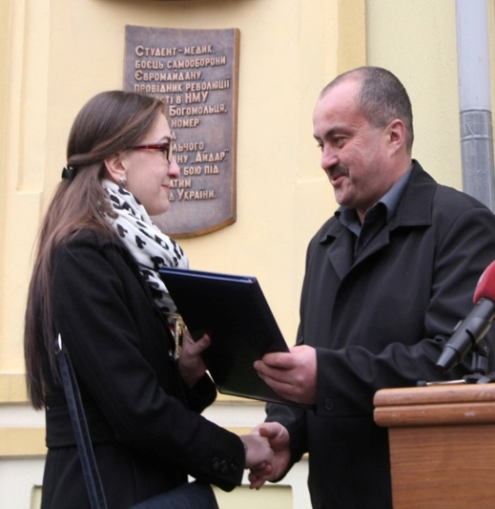
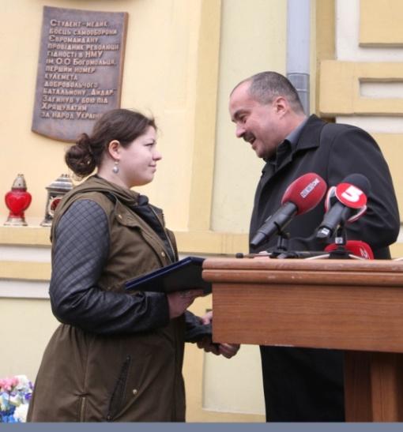
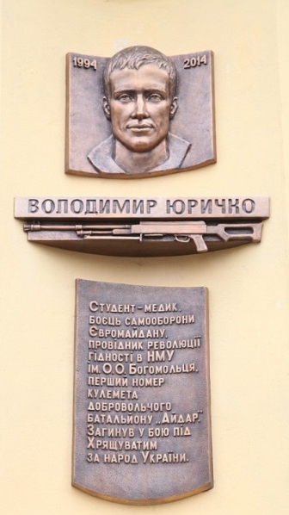
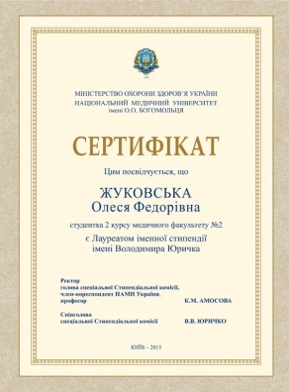
ВШАНУВАННЯ ПАМ’ЯТІ
СТИПЕНДІЯ імені
В. ЮРИЧКА (04.03.2015)
МЕМОРІАЛЬНА ДОШКА В. ЮРИЧКУ
(03.04.2015) /бульвар Т. Шевченка, 13/

Slide 6
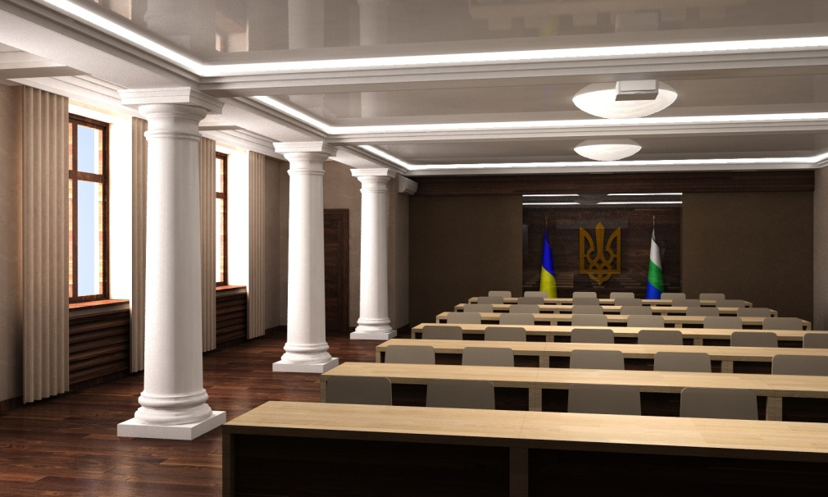
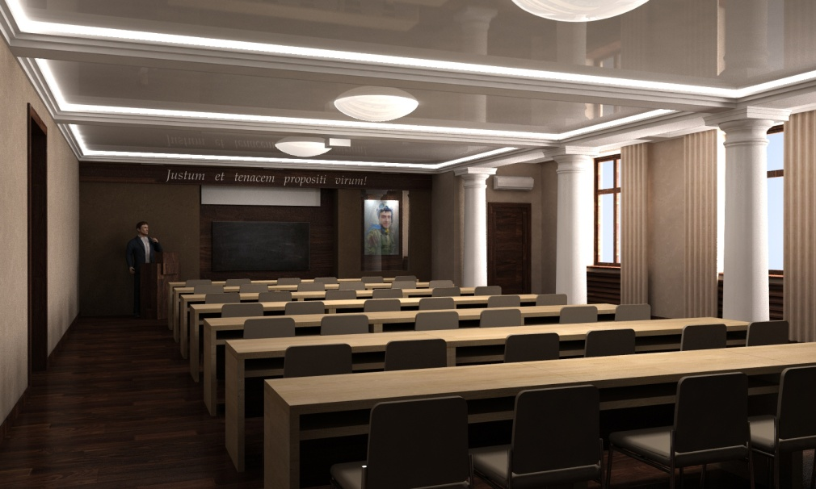
ВШАНУВАННЯ ПАМ’ЯТІ
ЛЕКЦІЙНА АУДИТОРІЯ №4 імені ВОЛОДИМИРА ЮРИЧКА (18.06.2015) (морфологічний корпус НМУ, проспект Перемоги, 34)
Прийом документів від абітурієнтів НМУ 2015 р.

Slide 7
СТУДЕНТИ НМУ – УЧАСНИКИ АТО
МЕДИЧНИЙ ФАКУЛЬТЕТ №1:
НИЧИПОРЕНКО Володимир – I курс, волонтер-медик в зоні АТО
МЕДИЧНИЙ ФАКУЛЬТЕТ №2:
ЖУКОВСЬКА Олеся – III курс, волонтер-медик під час Революції гідності на Майдані Незалежності (2013-2014 рр.), була поранена, лауреат стипендії імені В. Юричка
АДОНІН Денис – вступив у 2015 р. на ІІ курс за спеціальністю «лікувальна справа», волонтер-медик в зоні АТО (мм. Артемівськ, Горлівка)
МЕДИЧНИЙ ФАКУЛЬТЕТ №3:
ПРЯДУН Дмитро – IV курс, батальон "Новий Айдар" з 2014 р. по теперішній час
ДІДИК Віталій – II курс, батальон "Азов" (під м. Артемівськ) з 2014 р. по теперішній час
МИХАЙЛЮК Оксана – IV курс, волонтер-медик у госпіталі м. Щастя (2014 р.), лауреат стипендії імені В. Юричка
ФАРМАЦЕВТИЧНИЙ ЗАОЧНИЙ:
ПОРХОВСЬКИЙ Богдан – I курс, військовослужбовець ЗСУ в зоні АТО

Slide 8
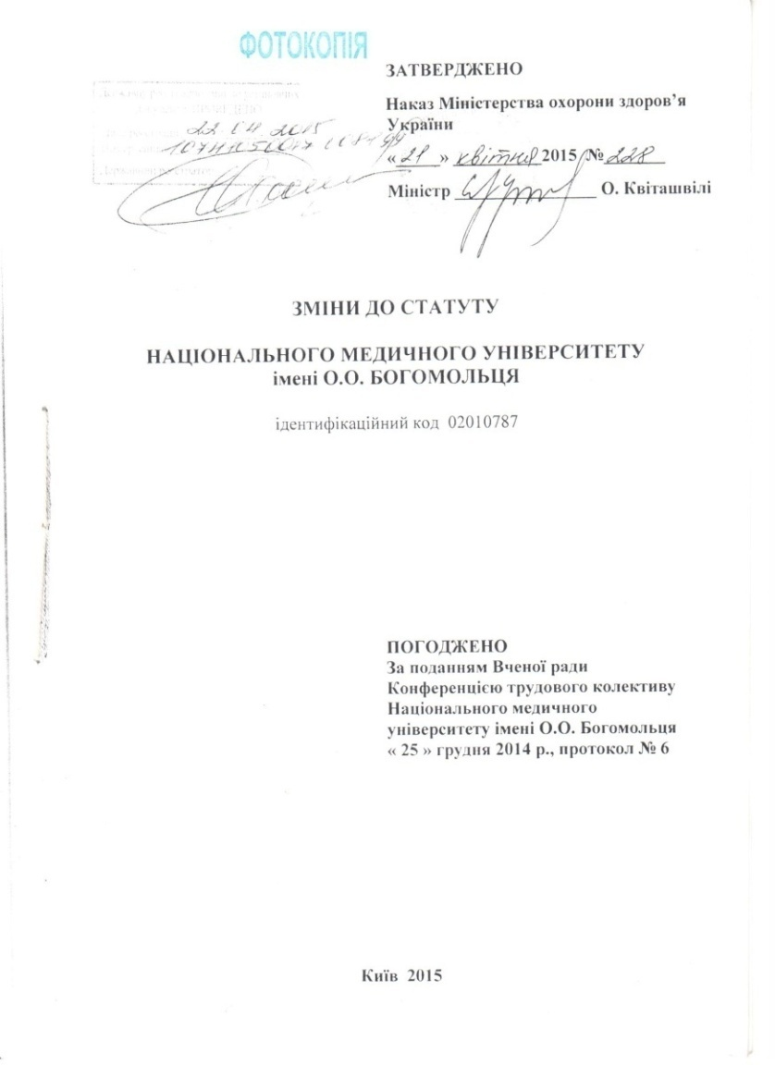
ОНОВЛЕНО НОРМАТИВНО-ПРАВОВУ БАЗУ НМУ
ВПЕРШЕ ВВЕДЕНО НОВІ СТРУКТУРНІ ПІДРОЗДІЛИ
НАУКОВО-ДОСЛІДНИЙ ІНСТИТУТ ЕКСПЕРИМЕНТАЛЬНОЇ ТА КЛІНІЧНОЇ МЕДИЦИНИ (З ЛАБОРАТОРНО-ДІАГНОСТИЧНИМ ЦЕНТРОМ)
ІНСТИТУТ ПІСЛЯДИПЛОМНОЇ ОСВІТИ
ЦЕНТР ФІЗІОЛОГО-ГІГІЄНІЧНИХ І ЕРГОНОМІЧНИХ ДОСЛІДЖЕНЬ ТА ПРОФЕСІЙНОГОДОБОРУ, ПСИХОФІЗИЧНОЇ ЕКСПЕРТИЗИ
ЦЕНТР ІНФОРМАЦІЙНИХ ТЕХНОЛОГІЙ
ЦЕНТР ДИСТАНЦІЙНОГО НАВЧАННЯ
ЦЕНТР КЛІНІЧНИХ ДОСЛІДЖЕНЬ
ЦЕНТР МОВНОЇ ПІДТРИМКИ
ВІДДІЛ НАУКОВОЇ РОБОТИ СТУДЕНТІВ
ПІДРОЗДІЛ СПРИЯННЯ ПРАЦЕВЛАШТУВАННЯ ВИПУСКНИКІВ
ВІДДІЛ ОРГАНІЗАЦІЙНО-ПЕДАГОГІЧНОЇ РОБОТИ ТА ДОВУЗІВСЬКОЇ ПІДГОТОВКИ
МЕДИЧНИЙ ПУНКТ
ЦЕНТР ГРОМАДСЬКОГО ХАРЧУВАННЯ
ВИДАВНИЧИЙ ДІМ
ПРЕС-ЦЕНТР
НАВЧАЛЬНО-ВИРОБНИЧИЙ КОМПЛЕКС «АПТЕКА»

Slide 9

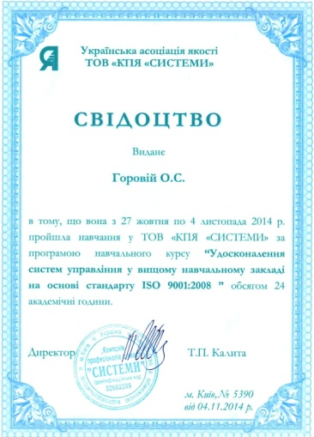
СТВОРЕННЯ СИСТЕМИ УПРАВЛІННЯ ЯКІСТЮ НМУ
ВІДПОВІДНО ДО МІЖНАРОДНИХ СТАНДАРТІВ
ПРОЙШЛИ НАВЧАННЯ:
27.10-04.11.2014
(топ-менеджери)
26.11-04.12.2014
(співробітники)
26.12-21.01.2015
(внутрішній аудит)
35
255 осіб
192
28
ЗАТВЕРДЖЕНО:
ПОЛІТИКУ НМУ (наказ від 16.02.2015 №101)
ЦІЛІ НМУ (наказ від 12.03.2015 № 173)
СТРАТЕГІЯ РОЗВИТКУ НМУ на 2015-2020 рр. (наказ від 16.03.2015 № 191)
08-10.06.2015
ВІДБУВСЯ ЗОВНІШНІЙ АУДИТ
ВИЗНАНО:
СИСТЕМА УПРАВЛІННЯ ЯКІСТЮ НМУ ІМЕНІ О.О. БОГОМОЛЬЦЯ ПО НАДАННЮ ОСВІТНІХ ПОСЛУГ ВІДПОВІДАЄ ВИМОГАМ МІЖНАРОДНОГО СТАНДАРТУ
ISO 9001:2008

Slide 10
РОЗБУДОВА УНІВЕРСИТЕТУ
НОВІ СТРУКТУРНІ ПІДРОЗДІЛИ
НДІ експериментальної та клінічної медицини (з лабораторно-діагностичним центром) (директор – проф. НАТРУС Л.В.)
Інститут післядипломної освіти (директор – доц. КУЧИН Ю.Л.)
Прес-центр (керівник – КИСЛЯК Н.В.)
Відділ інтелектуальної власності та трансферу технологій НДЧ (завідувач – Ph.D. ДІНЕЦЬ А.В.)
Відділ комп'ютерних технологій навчання та дистанційної освіти (завідувач – ЯНОВСЬКИЙ І.С.)
Відділ державних закупівель (голова – ДУСЬ В.В.)
Відділ лікувально-діагностичної допомоги (начальник – доц. ДІДКОВСЬКИЙ В.Л.)
РЕОРГАНІЗАЦІЯ СТРУКТУРНИХ ПІДРОЗДІЛІВ
загальної медичної психології та педагогіки – на 3 кафедри (з 01.09.2015 р.)
судової медицини – приєднує курс медичного та фармацевтичного права
патологічної анатомії – на 2 кафедри (з 01.11.2015 р.)
науково-дослідної частини
деканату з виробничої практики
ВВЕДЕННЯ В НАВЧАЛЬНИЙ ПЛАН КВАЛІФІКАЦІЇ «ЛІКАР-ПСИХОЛОГ» ЗА СПЕЦІАЛЬНІСТЮ «МЕДИЧНА ПСИХОЛОГІЯ» (наказ НМУ від 15.06.2015 №439)

Slide 11
КАДРОВА РОБОТА
КОНКУРСНЕ ОБРАННЯ ТА НОВІ ПРИЗНАЧЕННЯ
проректори – 5 (з 7-ми)
декани – 7 (з 10-ти)
директори інститутів – 3 (з 3-х)
завідувачі кафедр – 26 (з 87-х)
головний бухгалтер – 1
начальник юридичного відділу – 1
начальник ПФВ – 1
начальник відділу аспірантури та докторантури – 1
начальник відділу державних закупівель – 1
начальник науково-дослідної частини – 1
завідувач відділу інтелектуальної власності та трансферу технологій Науково-дослідної частини – 1
завідувач лабораторії імунології та молекулярної біології – 1

Slide 12
КАДРОВА РОБОТА
ВІДБУЛОСЯ КОНКУРСНЕ ОБРАННЯ НА ЗАМІЩЕННЯ ВАКАНТНИХ ПОСАД
Проректори | 5
Декани | 6
Директори Інститутів | 2
Директор коледжу | 1
Завідувачі кафедр | 19
Професори | 33
Доценти | 143
Старші викладачі | 11
Асистенти | 130
Викладачі | 11
ВСЬОГО | 360

Slide 13
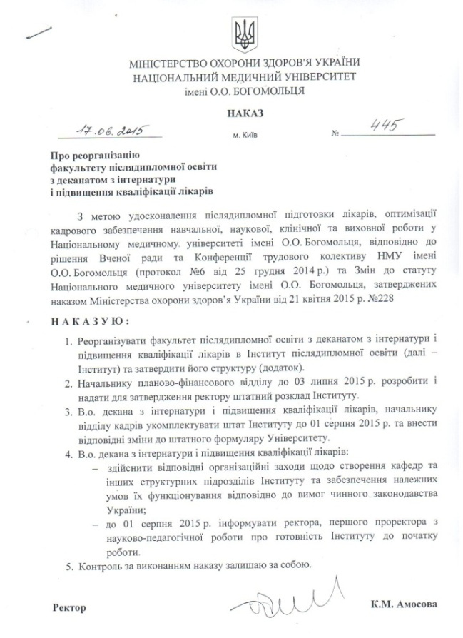
РОЗБУДОВА УНІВЕРСИТЕТУ
СТВОРЕННЯ ІНСТИТУТУ ПІСЛЯДИПЛОМНОЇ ОСВІТИ
СТРУКТУРА
ІНСТИТУТУ ПІСЛЯДИПЛОМНОЇ ОСВІТИ НМУ
КАФЕДРИ
АДМІНІСТРАТИВНО-УПРАВЛІНСЬКИЙ ПЕРСОНАЛ
ІНШІ СТРУКТУРНІ ПІДРОЗДІЛИ
СТОМАТОЛОГІЇ
ПЕДАГОГІКИ ТА ПСИХОЛОГІЇ (к.м.н. МАКАРЕНКО Н.В.)
НАВЧАЛЬНО-НАУКОВИЙ ЦЕНТР УКРАЇНСЬКИЙ ТРЕНІНГОВИЙ ЦЕНТР СІМЕЙНОЇ МЕДИЦИНИ
ДИРЕКТОР
(доц. КУЧИН Ю.Л.)
МЕНЕДЖМЕНТУ ОХОРОНИ ЗДОРОВ’Я
АКУШЕРСТВА ТА ГІНЕКОЛОГІЇ (доц. ФІЛОНЕНКО М.М.)
ЗАСТУПНИК
ДИРЕКТОРА
ФАКУЛЬТЕТ ПІДВИЩЕННЯ КВАЛІФІКАЦІЇ ВИКЛАДАЧІВ ВМНЗ
(декан – доц. ЧЕШУК В.Є.)
ПРОВІДНІ СПЕЦІАЛІСТИ
ХІРУРГІЇ, АНЕСТЕЗІОЛОГІЇ ТА ІНТЕНСИВНОЇ ТЕРАПІЇ (проф. СКИБА В.В.)
ТЕРАПІЇ, ІНФЕКЦІЙНИХ ХВОРОБ ТА ДЕРМАТОВЕНЕРОЛОГІЇ
(проф. ГУБСЬКА О.Ю.)
ПЕДІАТРІЇ
(проф. МАРУШКО Ю.В.)
+ 5 НОВИХ КАФЕДР
Директор – доц. КУЧИН Ю.Л.

Slide 14
КАДРОВА РОБОТА
станом на 30.06
ПОКАЗНИК (ПВС) | 2013 | 2014 | 2015
ВСЬОГО (ШТАТНІ) | 1221 | 1225 | 1288
кандидати та доктори наук допенсійного віку | 644 (52,7%) | 634 (51,8%) | 738 (57,3%)
викладачі без наук. ступеня, які працюють ≥ 3 р. | 186 (15,2%) | 188 (15,3%) | 154 (15,2%)
доценти (% від канд. наук) | 354 (41,4%) | 382 (40,5%) | 416 (42,5%)
професори (% від док. наук) | 138 (73,1%) | 142 (75,0%) | 157 (74,8%)
2013 | 2014 | 2015
5 | 5 | 5
ЗАВІДУВАЧІ КАФЕДР – НЕ ДОКТОРИ НАУК
Дієвий резерв на посади завідувачів існує на 86 (98,8%) кафедрі

Slide 15
КАДРОВА РОБОТА
ПРАЦЕВЛАШТУВАННЯ ВИКЛАДАЧІВ З ДНМУ ТА ЛДМУ
Категорія співробітників | 2014/2015 н.р.
В т.ч. ДОКТОРИ НАУК | 16
з них професори | 12
В т.ч. КАНДИДАТИ НАУК | 36
з них доценти | 27
Без н/ступеню | 5
ВСЬОГО СПІВРОБІТНИКІВ | 58

Slide 16
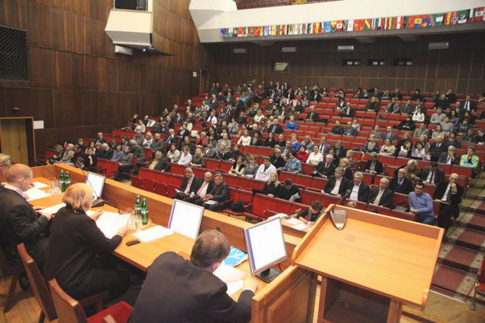
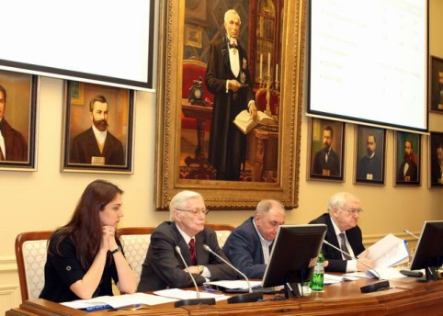
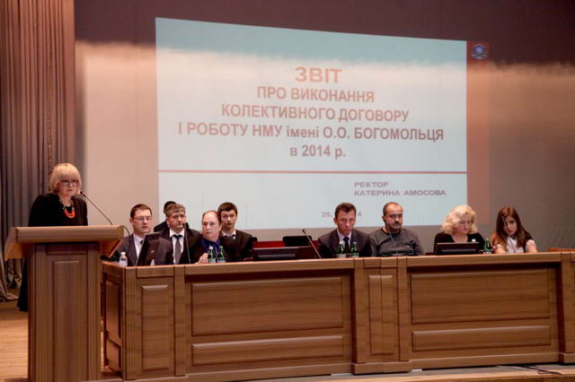
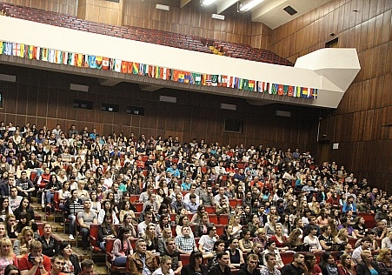
ОРГАНІЗАЦІЙНА ДІЯЛЬНІСТЬ
РОБОТА ВЧЕНОЇ РАДИ
ЗАСІДАНЬ
ПИТАНЬ
РІШЕНЬ
ВИКОНАННЯ
2014/15 н.р.
14
512
498
97,2%
2013/14 н.р.
9
289
377
93,4%
РЕКТОРАТУ
ЗАСІДАНЬ
ПИТАНЬ
РІШЕНЬ
ВИКОНАННЯ
2014/15 н.р.
44
317
372
94,7%
2013/14 н.р.
37
190
246
75,0%

Slide 17
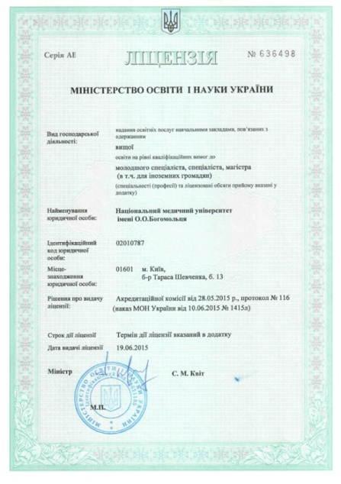
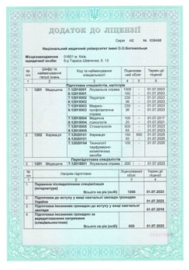
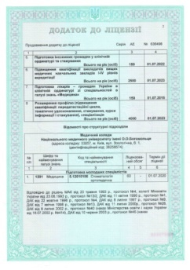
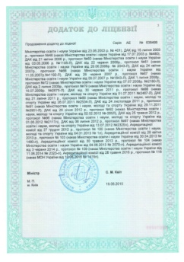
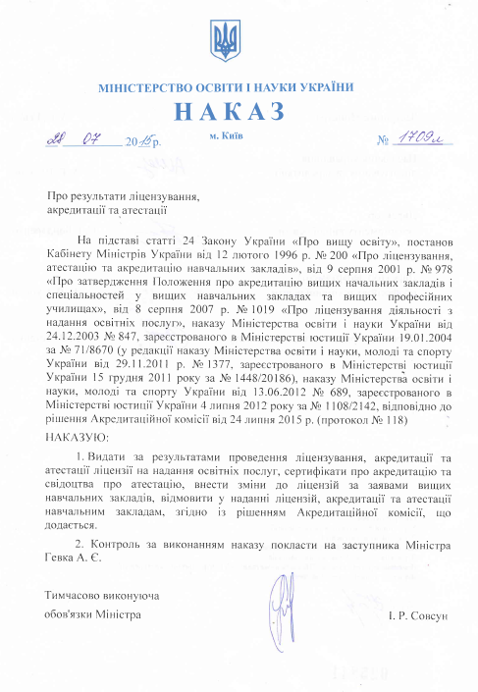
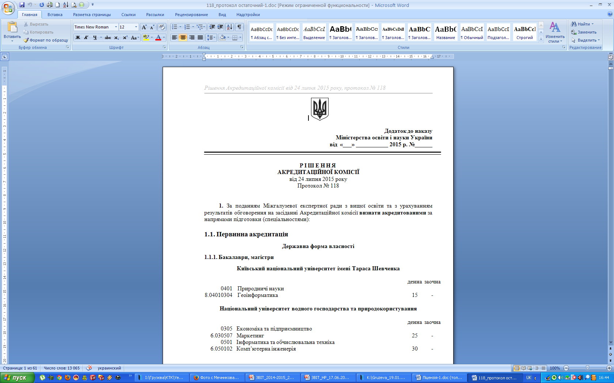
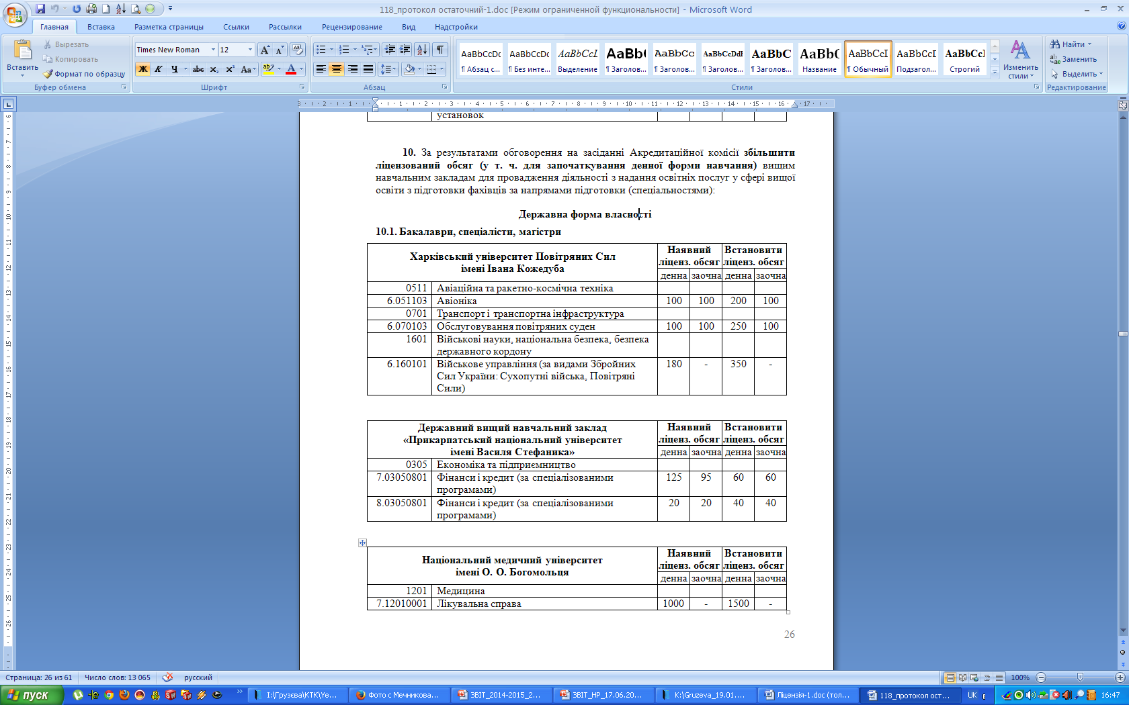
НАВЧАЛЬНО-МЕТОДИЧНА РОБОТА
ЛІЦЕНЗУВАННЯ ОСВІТНІХ ПОСЛУГ
Пройдено первинну акредитацію за спеціальністю «Технологія парфумерно-косметичних засобів»
Пройдено повторну акредитацію за спеціальністю «Фармація»
Одержано нову ліцензію (АЕ № 636498 від 19.06.2015 р.) на 10 років
Збільшено ліцензований обсяг підготовки фахівців за спеціальністю «Лікувальна справа» з 1000 до 1500 осіб (наказ МОН України «1709л від 28.07.2015 р. «Про результати ліцензування, акредитації та атестації» (протокол №118)
…
…
17

Slide 18
НАВЧАЛЬНО-МЕТОДИЧНА РОБОТА
КОНТИНГЕНТ ОСІБ, ЩО НАВЧАЮТЬСЯ
СТУДЕНТИ | 2013 (на 01.01.14) | 2014 (на 01.01.15) | 2015 (на 01.06.15)
ВСЬОГО, в т.ч.: | 12091 | 12704 | 12873
бюджет | 4161 | 4592 | 4544
контракт | 7930 | 8112 | 7829
в т.ч. іноземні | 1359 | 1369 | 1381
в т.ч. англомовні | 432 | 580 | 598
СТУДЕНТИ І-ІІ р.а.
ВСЬОГО | 52 | 55 | 65
ЛІКАРІ(ПРОВІЗОРИ)-ІНТЕРНИ
ВСЬОГО, в т.ч.: | 1038 | 1174 | 1184
ЗАРАХОВАНО 628 студентів з АР Крим, ДНМУ та ЛДМУ
ОТРИМАЛИ ДИПЛОМ – 72 ІЗ НИХ

Slide 19
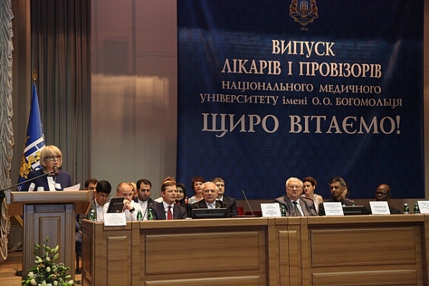
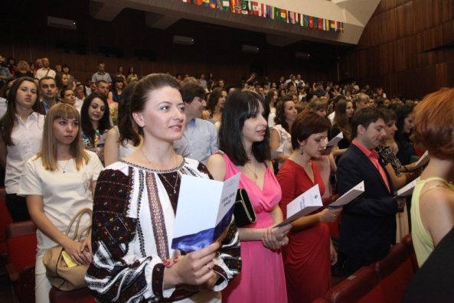
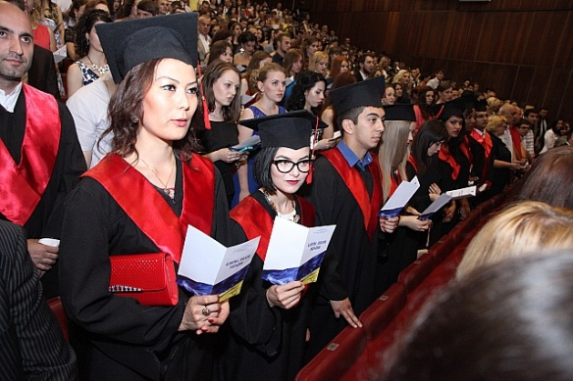
ВИПУСК-2015 (25-26 червня)
Факультет | ВІТЧИЗНЯНІ | ІНОЗЕМНІ |  | ВСЬОГО
 | всього | мова навчання
 |  | російсь-ка | англій-ська
Медичний №1 | 385 | - | - | 385
Медичний №2 | 246 | 67 | 34 | 347
Медичний №3 | 151 | - | - | 151
Медичний №4 | 139 | - | - | 139
Стоматологічний | 329 | 32 | 8 | 369
Мед.-псих. | 39 | - | - | 39
Фармацевтичний | 264 | 6 | - | 270
ФПЛЗСУ | 38 | - | - | 38
ВСЬОГО | 1591 | 105 | 42 | 1738
2013/2014 н.р. |  |  |  | 1567
НЕ ОТРИМАЛИ ДИПЛОМИ 36 СТУДЕНТІВ, у т.ч. 17 – ІНОЗЕМЦІВ
Перший випуск спеціалістів (31) за напрямом «Фармація» за спеціальністю «Технологія парфумерно-косметичних засобів»

Slide 20
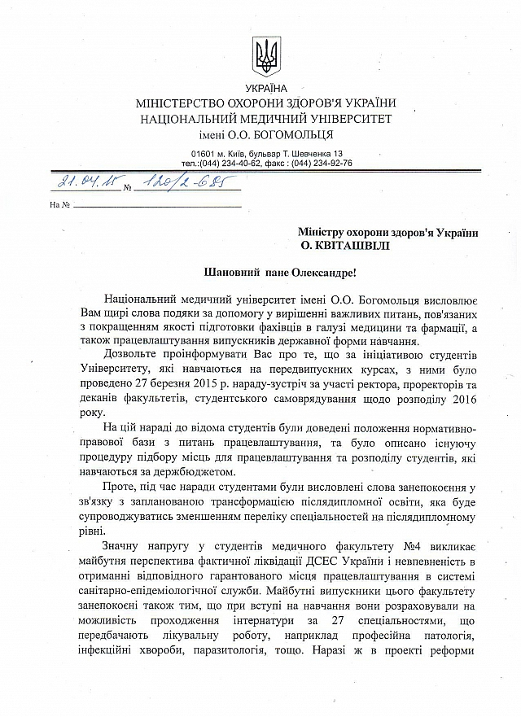
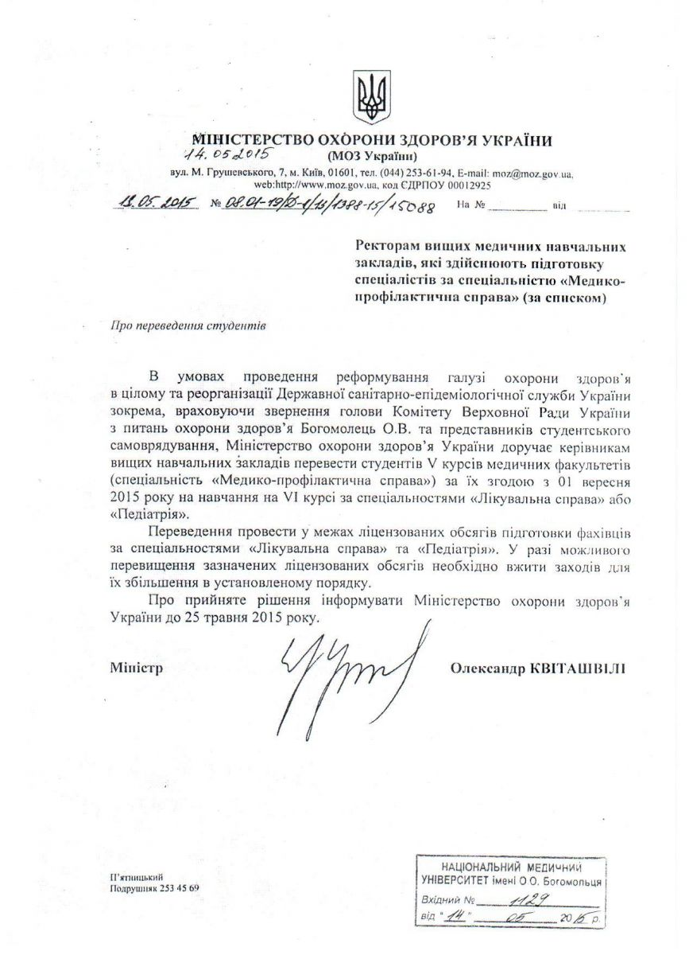
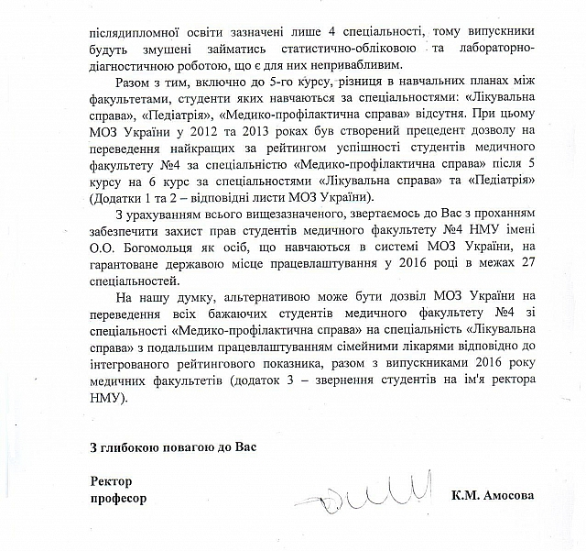
ПРАЦЕВЛАШТУВАННЯ ВИПУСКНИКІВ (медичний факультет №4)
Із 156 студентів V курсу, які вступили на спеціальність «медико-профілактична справа» на VІ курсі будуть навчатися за спеціальністю
«лікувальна справа» – 138 (89%)
«педіатрія» – 6 (4%)

Slide 21
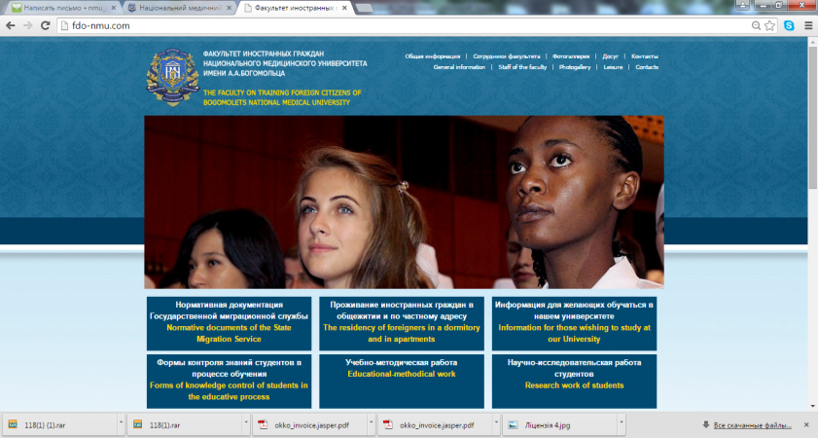
НАВЧАЛЬНО-МЕТОДИЧНА РОБОТА
(станом на 01.10)
ПІДГОТОВКА ФАХІВЦІВ ДЛЯ ЗАРУБІЖНИХ КРАЇН У 14/15 н.р.
13/14 н.р.
КРАЇНА | УСЬОГО НАВЧАЄТЬСЯ
Азербайджан | 229
Афганістан | 9
Бахрейн | 2
Білорусь | 55
Бразилія | 1
В’єтнам | 1
Великобританія | 1
Вірменія | 1
Гана | 30
Гвінея | 1
Греція | 1
Грузія | 11
Еквадор | 4
Ефіопія | 1
Єгипет | 12
Зімбабве | 2
Йорданія | 30
Ізраїль | 30
Індія | 104
Ірак | 184
Іран | 78
Іспанія | 2
Казахстан | 2
Камерун | 10
Канада | 2
Кенія | 2
Киргизька Республіка | 3
Китай | 19
Кіпр | 3
Конго | 22
Куба | 2
Корея(КНДР) | 1
Латвія | 4
КРАЇНА | УСЬОГО НАВЧАЄТЬСЯ
Литва | 2
Ліван | 21
Лівія | 9
Мальдіви | 2
Маврикій | 1
Марокко | 12
Молдова | 5
Намібія | 4
Нігерія | 110
Німеччина | 5
Непал | 1
Норвегія | 1
Пакистан | 6
Палестина | 32
Перу | 1
Польща | 14
РФ | 69
Руанда | 2
Саудівська Аравія | 2
Сирія | 16
Сомалі | 1
Судан | 1
США | 6
Сьєрра- Леоне | 1
Таджикистан | 1
Туніс | 18
Туреччина | 34
Туркменістан | 163
Уганда | 1
Узбекистан | 114
Фінляндія | 2
Франція | 1
Чад | 1
Чехія | 1
Швеція | 2
КРАЇН
67
63
ВСЬОГО ОСІБ, у т.ч.
1627
1565
СТУДЕНТІВ
1484
1421
ПІСЛЯДИПЛОМНА ОСВІТА
128
125
СЛУХАЧІ ПІДГОТОВ-ЧОГО ВІДДІЛЕННЯ
15
19
Створено окремий сайт Деканату по роботі з іноземними студентами двома мовами: http://fdo-nmu.com/
Проведено ротацію в складі заступників декана

Slide 22
НАВЧАЛЬНО-МЕТОДИЧНЕ ТА МАТЕРІАЛЬНО-ТЕХНІЧНЕ ЗАБЕЗПЕЧЕННЯ
ГРИФ
МОЗ УКРАЇНИ
МОН УКРАЇНИ
МОЗ і МОН УКРАЇНИ
ЦМК з ВО МОЗ УКРАЇНИ
БЕЗ ГРИФУ
ПІДРУЧНИКИ
31
9
11
7
3
1
14/15 н.р.
13/14 н.р.
26
8
9
6
1
2
НАВЧАЛЬНІ ПОСІБНИКИ
84
16
14
12
48
14/15 н.р.
14
14
4
9
40
13/14 н.р.
81
ТИПОВІ НАВЧАЛЬНІ ПРОГРАМИ
48
СПІВВІДНОШЕННЯ
СТУДЕНТ/КОМП’ЮТЕР
1/10
2,7 тис. КОМП’ЮТЕРІВ (подано заявок – 30)
14/15 н.р.
13/14 н.р.
36
144 МУЛЬТИМЕДІЙНІ СИСТЕМИ (подано заявок – 5)
АЛЕ:
можемо витратити до 31.12.15 350 тис. грн

Slide 23
НАВЧАЛЬНО-МЕТОДИЧНА РОБОТА
УСПІШНІСТЬ СТУДЕНТІВ (літня сесія)
Факультет | Абсолютна успішність, % | Якість успішності,% | Середній бал
Медичний №1 | 91,7 | 65,6 | 3,8
Медичний №2 | 97,8 | 57,7 | 3,7
Медичний №3 | 100 | 66,3 | 3,8
Медичний №4 | 78,9 | 44,1 | 3,3
ФПЛЗСУ | 86,6 | 55,1 | 3,8
Медико-психологічний | 95,6 | 43,9 | 3,6
Стоматологічний | 76,7 | 31,0 | 3,3
Фармацевтичний (ден.) | 73,0 | 40,2 | 3,5
Фармацевтичний (заоч.) | 72,7 | 22,7 | 3,2
Всього (2015) | 84,6 (+2,0%) | 47,1 (+1,7%) | 3,6 (+0,1)
Всього (2014) | 82,6 | 45,4 | 3,5

Slide 24
НАВЧАЛЬНО-МЕТОДИЧНА РОБОТА
РЕЗУЛЬТАТИ СКЛАДАННЯ ЛІІ «КРОК-1» (%), громадяни України
ЛІІ “КРОК-1” | 2014 |  |  |  | 2015
 | Націо-нальний показник | НМУ | % нескл |  | Націо-нальний показник | НМУ | % нескл
ЗАГАЛЬНА ЛІКАРСЬКА ПІДГОТОВКА | 68,8 | 64,8 | 17,2 | 0,7 | 72,2 | 74,3 | 12,9 | -
СТОМАТОЛОГІЯ | 62,7 | 61,9 | 1,5 | 0,1 | 72,0 | 71,4 | 15,2 | -
ФАРМАЦІЯ | 77,6 | 78,9 | 0 | 0 | 77,6 | 78,9 | 0 | -

Slide 25
НАВЧАЛЬНО-МЕТОДИЧНА РОБОТА
РЕЗУЛЬТАТИ СКЛАДАННЯ ЛІІ «КРОК-2» (%), громадяни України
ЛІЇ “КРОК-2” | 2014 |  |  |  | 2015
 | Націо-наль-ний по-казник | НМУ | % нескл |  | Націо-наль-ний по-казник | НМУ | % нескл
ЗАГАЛЬНА ЛІКАРСЬКА ПІДГОТОВКА | 74,2 | 72,4 | 2,3 | 0,8 | 83,0 | 81,5 | 0,9 | -
СТОМАТО-ЛОГІЯ | 78,1 | 81,0 | 0,4 | 0 | 78,1 | 78,3 | 0,3 | -
МЕДИЧНА ПСИХОЛОГІЯ | 69,0 | 66,8 | 10,9 | 1,8 | 81,9 | 81,9 | 0 | -
ФАРМАЦІЯ | 84,1 | 78,4 | 1,4 | 0 | 81,7 | 80,7 | 0 | -
ТПКЗ | - | - | - | - | 81,1 | 78,2 | 0 | -

Slide 26
НАВЧАЛЬНО-МЕТОДИЧНА РОБОТА
РЕЗУЛЬТАТИ СКЛАДАННЯ ЛІІ «КРОК-2», іноземні студенти
ЛІЇ “КРОК-2” | 2014 |  |  |  |  | 2015
 | Націо-наль-ний по-казник | НМУ |  | % нескл |  | Націо-наль-ний по-казник | НМУ |  | % нескл
 |  | рос. | англ. |  |  |  | рос. | англ.
ЗАГАЛЬНА ЛІКАРСЬКА ПІДГОТОВКА | 74,2 | 89,9 | 92,7 | 6,8 | 0,4 | 83,0 | 80,4 | 80,0 | 2,9 | -
СТОМАТОЛОГІЯ | 78,1 | 88,6 | 89,1 | 0 | 0 | 78,1 | 58,1 | 62,8 | - | -
ФАРМАЦІЯ | 84,1 | 78,4 | - | 0 | 0 | 81,7 | 73,0 | - | - | -

Slide 27
НАВЧАЛЬНО-МЕТОДИЧНА РОБОТА
ВІДРАХУВАННЯ СТУДЕНТІВ (станом на 31.07.15)
Структура основних причин відрахування (%)
Навчальний рік | Всього осіб (%) | в т.ч. бюджетна форма навч. | в т.ч. контрактна форма навч.
2013/2014 | 658 (6,6) | 162 (4,6) | 496 (7,6)
2014/2015 | 689 (6,7) | 195 (3,7) | 494 (9,9)
НЕВИКОНАННЯ ВИМОГ НАВЧАЛЬНОГО ПЛАНУ
ВЛАСНЕ БАЖАННЯ
ПОРУШЕННЯ УМОВ КОНТРАКТУ
У ЗВ’ЯЗКУ ЗІ СМЕРТЮ, ХВОРОБОЮ
ПЕРЕВЕДЕННЯ В ІНШИЙ ВНЗ
НЕ ПРИСТУПИЛИ ДО ЗАНЯТЬ

Slide 28
НАВЧАЛЬНО-МЕТОДИЧНА РОБОТА
АКАДЕМІЧНА ЗАБОРГОВАНІСТЬ
на 19.06.2015
850 – вітчизняних
1775
без IV-V курсів
925 – іноземних
на 31.07.2015
1044 – вітчизняні
1535
491 – іноземних
12.08.2015-31.08.2015 – ліквідація заборгованості

Slide 29
НАВЧАЛЬНО-МЕТОДИЧНА РОБОТА
ПРОПУСКИ ЗАНЯТЬ
ПРОВЕДЕНО ПЕРЕВІРКУ ПРОПУСКІВ НАВЧАЛЬНИХ ЗАНЯТЬ СТУДЕНТАМИ УСІХ ФАКУЛЬТЕТІВ за період 02.02-01.05.2015
кількість студентів, що мають н/б (% від контингенту)
4 261
(34%)
кількість годин пропущених навчальних занять
90 003
кількість годин, що пропущені з поважних причин (%)
13 291
(15%)
кількість годин, що пропущені без поважних причин (%)
76 712
(85%)
!!!
НАВАНТАЖЕННЯ ВИКЛАДАЧІВ В ПОЗАУРОЧНИЙ ЧАС – 647%

Slide 30
НАВЧАЛЬНО-МЕТОДИЧНА РОБОТА
РЕЗУЛЬТАТИ ІІ ЕТАПУ ВСЕУКРАЇНСЬКОЇ СТУДЕНТСЬКОЇ ОЛІМПІАДИ
Участь
29 дисциплін
Призові місця
20
Дипломи
24

Slide 31
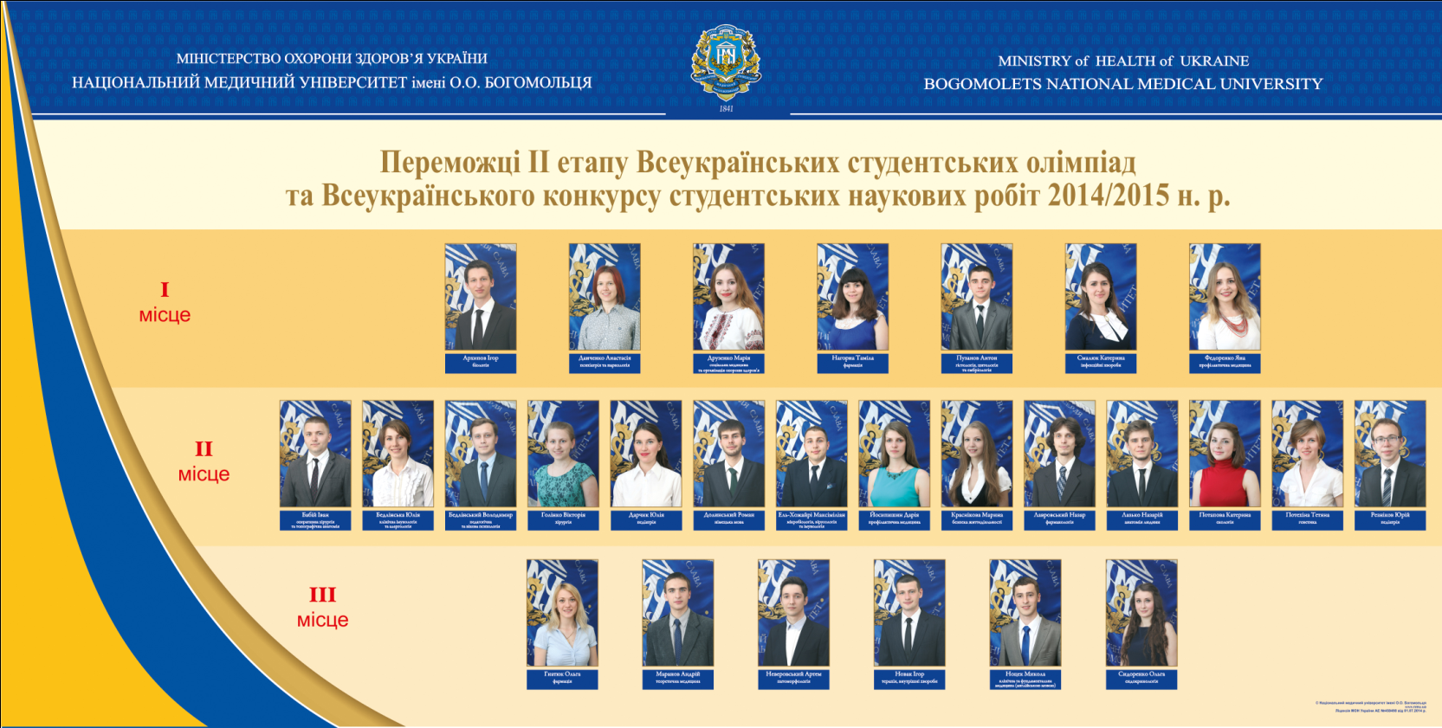
ПЕРЕМОЖЦІ
ВСІХ ПЕРЕМОЖЦІВ ТА ЇХ КЕРІВНИКІВ ВІДЗНАЧЕНО ПРЕМІЄЮ

Slide 32
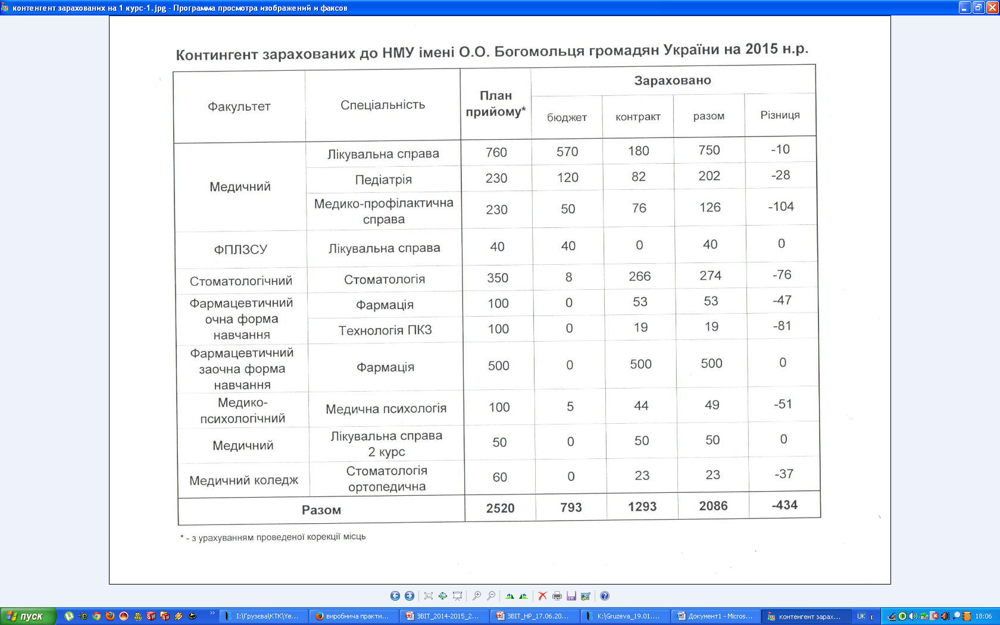
ВСТУПНА КАМПАНІЯ-2015
КОНТИНГЕНТ ЗАРАХОВАНИХ ДО НМУ ГРОМАДЯН УКРАЇНИ У 2015 р.
КОНТРАКТ
ВАРТІСТЬ – на 25% більше, ніж у 2014 р.
ЗАРАХОВАНО
на 26 осіб менше, ніж у 2014 р.
КИЯН – лише 29%!, в т.ч. серед бюджетників – 24%

Slide 33
НАВЧАЛЬНО-МЕТОДИЧНА РОБОТА
НОВАЦІЇ
ВПРОВАДЖЕНО ТА ШИРОКО ВИКОРИСТОВУЄТЬСЯ АНОНІМНЕ АНКЕТУВАННЯ СТУДЕНТІВ:
За результатами анонімного анкетування:
Кафедра фізичного виховання та здоров’я
скореговано навчальні плани та робочі навчальні програми з фізичного виховання у бік зменшення (на 62%) кількості годин практичних занять
відмінено нормативи з фізичного виховання для студентів всіх факультетів крім ФПЛЗСУ
скасовано оцінювання в балах дисципліни «Фізичне виховання», залишено оцінку «Зараховано»
для іноземних студентів вилучено фізичне виховання з переліку нормативних навчальних дисциплін

Slide 34
НАВЧАЛЬНО-МЕТОДИЧНА РОБОТА
НОВАЦІЇ
Виробнича практика
включено виробничу практику до складу весняно-літнього семестру та до розкладу навчальних занять для IV-V курсів медичних факультетів
практика IV курсу медичних факультетів проводилась на клінічних базах кафедр Університету
внесено зміни до робочої програми з виробничої практики на V курсі медичних факультетів: поліклінічну практику замінено на практику з невідкладних станів та сімейної медицини
практика V курсу медичних факультетів проводилась 1 тиждень на швидкій медичній допомозі та 3 тижні – в Українському тренінговому центрі сімейної медицини та на кафедрі загальної практики (сімейної медицини)
на 2015/2016 н.р. практика для стоматологічного факультету з II-V курси ввійде до семестрів та включена до розкладу навчальних занять;
деканат виробничої практики реорганізується з 01.09.2015 р. у підрозділ навчально-методичного відділу

Slide 35
НАВЧАЛЬНО-МЕТОДИЧНА РОБОТА
НОВАЦІЇ
Розклад стоматологічного факультету
З осінньо-зимового семестру 2015/2016 н.р. запроваджено цикловий розклад для IV-V курсів стоматологічного факультету, що різко зменшить кількість переїздів для студентів та мінімізує витрати на транспорт впродовж навчання
Моніторинг корупційних ризиків
Кафедри, які за результатами анонімного анкетування показали корупційні ризики більше 10%, позбавлені премій;
Анкетування роботодавців
вперше запроваджено анонімне анкетування роботодавців з метою вивчення рівня їх задоволеності якістю підготовки в НМУ
затверджено форму анкети для опитування роботодавців
проанкетовано 75 представників роботодавців: МОЗ України, обласних та Київського міського управлінь охорони здоров'я, головних лікарів лікарень, завідувачів клінічних кафедр
висловлені побажання щодо посилення практичної підготовки, які враховані при оновленні робочих програм з виробничої практики та при її реформуванні

Slide 36
НАВЧАЛЬНО-МЕТОДИЧНА РОБОТА
НОВАЦІЇ
Закуплено фантомів та симуляційних тренажерів для клінічних кафедр Університету для відпрацювання практичних навичок студентів та інтернів на суму 1,2 млн грн
Для організації роботи у 2015/2016 н.р.:
зменшено середньотижневе аудиторне навантаження на студентів з 30 годин до 23 годин та тиждень (в середньому – на 23%).
зменшено максимальне навчальне навантаження на 1 ставку науково-педагогічного працівника з 900 до 600 годин.
кафедрами оновлено робочі навчальні програми з дисциплін I-VI курсів
створено методичні рекомендації для СРС відповідно до затвердженої наказом по НМУ форми.
затверджено порядок контролю деканатів за оплатою навчання та проживання в гуртожитку
розроблено та затверджено Положення про порядок поновлення студентів на навчання
вперше стандартизовано вимоги до претендентів на включення до Золотої книги пошани НМУ імені О.О. Богомольця

Slide 37
НАВЧАЛЬНО-МЕТОДИЧНА РОБОТА
НОВАЦІЇ
Для організації роботи у 2015/2016 н.р.:
затверджено критерії відбору випускників на посади старших лаборантів кафедр.
уніфіковано вимоги та визначено пріоритети для поселення студентів у гуртожитки
розроблено процедуру підбору місць працевлаштування та вперше проведено за нею розподіл для випускників, які навчаються за державним замовленням, відповідно до інтегрованого рейтингового показника за міжфакультетським рейтингом
проведено внутрішній аудит 59 кафедр та 9 деканатів
протягом 2015/2016 н.р. будуть перевірені 100% кафедр та всі деканати факультетів
виявлено невідповідності менеджменту факультету по роботі з іноземними студентами: порушення у формуванні та підписанні наказів щодо руху контингенту студентів; порушення термінів ліквідації академічної заборгованості; порушення у доведенні інформації російською та англійською мовами про організацію навчального процесу до відома іноземних студентів

Slide 38
ВПРОВАДЖЕННЯ АСУ “ЕЛЕКТРОННИЙ ДЕКАНАТ”
В СИСТЕМІ АСУ “ЕЛЕКТРОННИЙ ДЕКАНАТ” ПРАЦЮЄ В ПОВНОМУ ОБСЯЗІ
увесь контингент відповідає актуальному стану
деканати створюють всі накази та відомості ПМК
кафедри проводять заповнення електронних відомостей ПМК
навчальні плани 2015/2016 н.р. готові та перевірені
факультети мають опрацьовані в електронному форматі групи
ЗАВЕРШАЛЬНИЙ ЕТАП ТА ВПРОВАДЖЕННЯ
розклад занять для всіх факультетів
система електронного журналу для виставлення поточної успішності
система відпрацювань
відділ кадрів
система контролю сплати за навчання, гуртожиток
наповнення інформаційної частини веб-портала АСУ “Електронний деканат”

Slide 39
ІТ ТЕХНОЛОГІЇ
створено системи віртуалізації для ефективної роботи серверів (придбано 3 нові сервери)
використовуються хмарні технології для збереження даних
створено і використовується віртуальний сервер для хостингу сайтів факультетів і кафедр
працює доступ у локальну мережу НМУ (у т.ч. і для клінічних кафедр)
домен nmu.ua підключено до Google Apps for Education (пошта, спільна робота з файлами тощо)
перехід бухгалтерія НМУ використовує нову версію «Вітрила»

Slide 40
РЕОРГАНІЗАЦІЯ НАУКОВО-ДОСЛІДНОЇ ЧАСТИНИ
Інститут проблем патології
Інститут експериментальної та клінічної медицини
Інститут імунології та алергології
Гігієни та екології НМУ імені О.О. Богомольця
Український науково-дослідний центр профілактики стоматологічних захворювань у дітей
Науково-дослідний відділ для виконання НДР на замовлення юридичних і фізичних осіб
Відділ організації науково-дослідної роботи
Центр трансферу технологій
Патентно-ліцензійний відділ
Відділ інтелектуальної власності та трансферу технологій
Відділ науково-медичної інформації
Група з організації та впровадження науково-медичних розробок
Медико-технічний відділ
Медичний склад
Експериментально-біологічна клініка (віварій)
Виведена зі структури НДЧ
Відділи з підготовки науково-педагогічних та медичних кадрів
Відділ аспірантури та докторантури
Науково-організаційна група
Відділ студентської науки

Slide 41
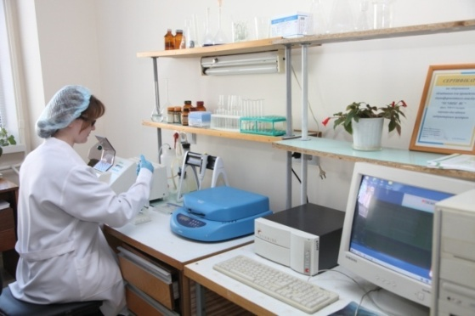
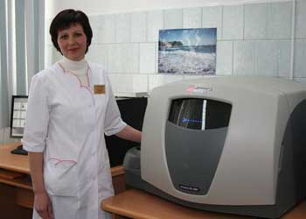
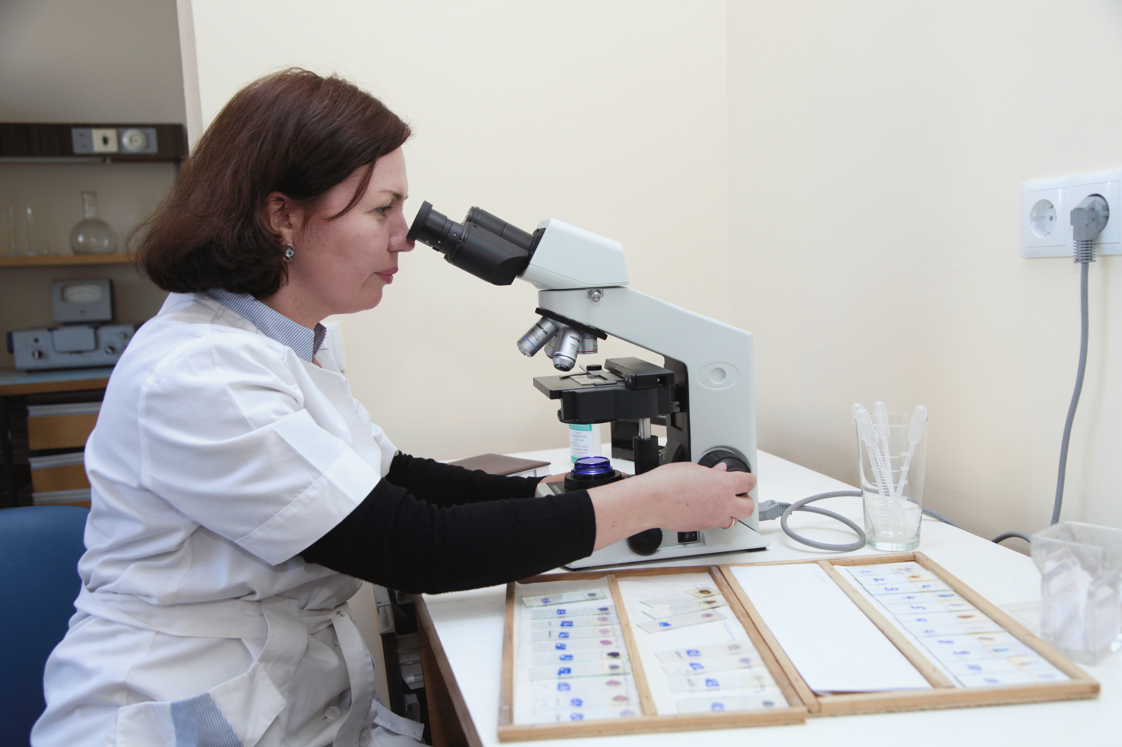
НАУКОВА РОБОТА
СТРУКТУРА ІНСТИТУТУ ЕКСПЕРИМЕНТАЛЬНОЇ ТА КЛІНІЧНОЇ МЕДИЦИНИ
Електронна мікроскопія
Лабораторія експериментальних досліджень
Гістохімічні дослідження
Хроматографічні дослідження
Експериментальна патофізіологія
Лабораторія імунології молекулярної біології
Імунологічні дослідження
Проточна цитофлуориметрія
ІФА
ПЛР
Молекулярна генетика
Клінічна біохімія
Загально-клінічні дослідження
Лабораторія клінічної лабораторної діагностики
Дослідження гемостазу
Лабораторна гематологія
Цитологічні дослідження

Slide 42
НАУКОВА РОБОТА
ВИКОНАННЯ НДР
За кошти Держбюджету | 2013 | 2014 | 2015
ВСЬОГО, в т.ч.: | 15 | 17 | 16
фундаментальні | 2 | 2 | 3
прикладні | 13 | 15 | 13
Ініціативно-пошукова НДР
ВСЬОГО: | 78 | 85 | 101
НДР на підставі господарських договорів
ВСЬОГО | 80 | 101 | 82

Slide 43
НАУКОВА РОБОТА
ВИНАХІДНИЦЬКА ТА ІННОВАЦІЙНА ДІЯЛЬНІСТЬ
2013/2014 н.р.
2014/2015 н.р.
подано заявок
204
на корисну модель
подано заявок
182
на корисну модель
208
4
на винахід
202
20
на винахід
255
отримано патентів на корисну модель
179
отримано патентів на корисну модель
отримано патентів на винахід
4

Slide 44
НАУКОВА РОБОТА
СПЕЦІАЛІЗОВАНІ ВЧЕНІ РАДИ
Показник | 2013/2014 н.р. | 2014/2015 н.р.
СПЕЦІАЛІЗОВАНИХ ВЧЕНИХ РАД | 8 | 8
ЗАХИЩЕНО ДИСЕРТАЦІЙ всього | 45 | 58
в т.ч. докторських / з них співробітниками НМУ | 4 /3 | 6 / 4
в т.ч. кандидатських / з них співробітниками НМУ | 41 / 11 | 52 / 23
Пройшли перереєстрацію 5 спеціалізованих вчених рад
Подано заявку в МОН України на створення 2 нових спеціалізованих вчених рад “Акушерство” ,
“Хірургія та дитяча хірургія”

Slide 45
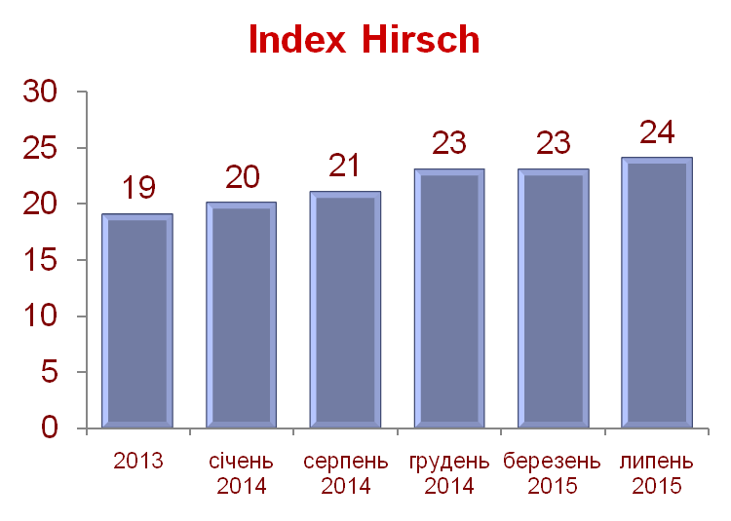
НАУКОВА РОБОТА
ЦИТУВАННЯ В НАУКОВОМЕТРИЧНІЙ БАЗІ ДАНИХ SCIVERSE SCOPUS
МІСЦЕ НМУ ЗА ІНДЕКСОМ ГІРША
У РЕЙТИНГУ ВНЗ УКРАЇНИ
2013 | 2014 |  |  | 2015
18 | (СІЧЕНЬ) 19 | (СЕРПЕНЬ) 17 | (ГРУДЕНЬ) 17 | (БЕРЕЗЕНЬ) 18 | (ЛИПЕНЬ) 16
Для підвищення якості наукових робіт змінено порядок затвердження докторських дисертацій на Науковій координаційній раді НМУ (наказ №382 від 26.05.2015), голова – проф. Черенько Т.М.
На засіданнях НКР заслухали 5 дисертантів
Створено Антиплагіатну комісію (голова – член-кор. НАМН України Чайковський Ю.Б.) – рішення Вченої ради НМУ від 28 квітня 2015 р.

Slide 46
НАУКОВА РОБОТА
НАВЧАННЯ В МАГІСТРАТУРІ, АСПІРАНТУРІ
МАГІСТРИ | 2013 | 2014 | 2015
ВСЬОГО, в т.ч.: | 64 | 85 | 100
вітчизняні | 52 | 71 | 82
іноземні | 12 | 14 | 18
АСПІРАНТИ
ВСЬОГО, в т.ч.: | 124 | 139 | 163
бюджет | 76 | 89 | 106
контракт | 31 | 32 | 36
іноземні | 17 | 18 | 21
ДОКТОРАНТИ
ВСЬОГО | 2 | 2 | 2

Slide 47
МОЛОДІЖНА НАУКА
13/14 н.р.
83
студентські наукові гуртки
76
423
члени студентського наукового товариства
318
>
1300
публікацій студентських наукових робіт
1150
8
галузевих та міжгалузевих студентських наукових конференцій
6
19-20. 02
проведено VII Всеукраїнський з’їзд представників студентських наукових товариств ВМ(Ф)НЗ України з міжнародною участю
проведено першу Грантову конференцію студентів НМУ;
3 переможці отримали по 26570 грн. на рік
27.05
6
призерів стипендіальної програми Завтра.UA
4
переможців та призерів Всеукраїнського конкурсу студентських наукових робіт та ІІ туру Всеукраїнської студентської олімпіади
29
25
22
учасники міжнародних студентських конференцій закордоном (Австрія, Німеччина, Нідерланди, Португалія, Польща, Словаччина)
17

Slide 48
МІЖНАРОДНЕ СПІВРОБІТНИЦТВО
УГОДИ ПРО СПІВРОБІТНИЦТВО
Міжнародне співробітництво з 85 зарубіжними медичними та освітніми закладами, організаціями, асоціаціями
НОВІ УГОДИ – 4:
Університетом штату Вашингтон (США)
Університетом Брауна (США)
Яґелонським Університетом (Польща)
Варшавським медичним університетом (Польща)
НМУ ВКЛЮЧЕНО ДО КОНСОРЦІУМУ УНІВЕРСИТЕТІВ З ПИТАНЬ ГЛОБАЛЬНОЇ ОХОРОНИ ЗДОРОВ’Я (CUGH) в 2014 р.
МІЖНАРОДНІ ПРОЕКТИ
НАУКОВО-ОСВІТНІЙ ПРОЕКТ СПІЛЬНО З ДЕПАРТАМЕНТОМ ОХОРОНИ ЗДОРОВ’Я ПРОВІНЦІЇ ГАНЬСУ (КНР)
НАУКОВО-ОСВІТНІЙ УКРАЇНСЬКО-ШВЕДСЬКИЙ ПРОЕКТ ПІДГОТОВКИ ФАХІВЦІВ ВИЩОЇ КВАЛІФІКАЦІЇ СПІЛЬНО З КАРОЛІНСЬКИМ ІНСТИТУТОМ (ШВЕЦІЯ)
У СКЛАДІ КОНСОРЦІУМУ СУМІСНО З ЄВРОБЮРО ВООЗ, УНІВЕРСИТЕТОМ БРАУНА (США)ТА ГАРВАРДСЬКИМ УНІВЕРСИТЕТОМ (США) КАФЕДРИ УНІВЕРСИТЕТУ НМУ ПРОВОДЯТЬ ПОРІВНЯЛЬНІ ДОСЛІДЖЕННЯ СУЧАСНОГО СТАНУ ПОШИРЕНОСТІ ТА ЕФЕКТИВНОСТІ МЕТОДІВ ДІАГНОСТИКИ ТА ЛІКУВАННЯ ТУБЕРКУЛЬОЗУ, ВІЛ-ІНФЕКЦІЇ
НАУКОВИЙ ПРОЕКТ МІЖ НМУ ТА УНІВЕРСИТЕТОМ МЕДИЦИНИ І ФАРМАЦІЇ АПОЛОНІЯ М.ЯССИ (РУМУНІЯ)
ПРОЕКТ ЄС TEMPUS-MUMEENA («МОДЕРНІЗАЦІЯ ДОДИПЛОМНОЇ МЕДИЧНОЇ ОСВІТИ В КРАЇНАХ СХІДНОГО СУСІДСТВА») - завершений в 2014 р.
ДОГОВІР З КОМПАНІЄЮ САНОФІ (ОСВІТНЯ ПРОГРАМА ДЛЯ СТУДЕНТІВ ФАРМ. ФАКУЛЬТЕТУ) ВІД 23.07.2015

Slide 49
МІЖНАРОДНЕ СПІВРОБІТНИЦТВО
ЗАКОРДОННІ СТАЖУВАННЯ, ВІДРЯДЖЕННЯ
СТАЖУВАННЯ | 2013/14 | 2014/15
Викладачів в т.ч. довгострокові | 10 2 | 30 4
Аспірантів, клін.орд., інтернів | 15 | 15
Студентів | 2 | 17
УЧАСТЬ У МІЖНАРОДНИХ КОНФЕРЕНЦІЯХ
2013/14
2014/15
24 студенти
76 студентів
ЛЕГАЛІЗАЦІЯ ЗА КОРДОНОМ ДОКУМЕНТІВ ПРО ОСВІТУ
ПІДГОТОВЛЕНО:
230 документів на 169 звернень випускників та студентів НМУ (з них на 28 звернень було отримано відповідь про перевірку документів з архіву, на 7 – зі студентського столу)
висновки щодо 162 документів для проставлення апостиля на 129 запитів МОН України

Slide 50
ЛІКУВАЛЬНО-КОНСУЛЬТАТИВНА ДІЯЛЬНІСТЬ
ПОКАЗНИКИ ДІЯЛЬНОСТІ | 2013 | 2014 | 2015
КЛІНІЧНІ КАФЕДРИ | 53 | 53 | 53
КЛІНІЧНІ БАЗИ | 142 | 142 | 142+1
В СЕРЕДНЬОМУ НА КЛІНІЧНУ КАФЕДРУ | 2,68 | 2,7 | 2,7
ГОЛОВНІ СПЕЦІАЛІСТИ:
МОЗ УКРАЇНИ | 18 (15,7%) | 16 (14,0%) | 16 (14,0%)
ДОЗ КМДА | 7 | 7 | 7
ДОЗ КОДА | 2 | 2 | 2
МЕДИЧНИЙ ОГЛЯД СТУДЕНТІВ І, ІІІ КУРСІВ (ОХОПЛЕННЯ – 97,6%)
“ДНІ ДОНОРА” (400 СТУДЕНТІВ, 150 л КРОВІ)
НАВЧАННЯ В КЛІНІЧНІЙ ОРДИНАТУРІ – 74 ОСОБИ (у т.ч.: Б – 50, К – 24), (2013/2014 н.р. – 98 осіб, у т.ч. К – 21)
ВІДКРИТО МЕДПУНКТ У ГУРТОЖИТКУ №5
(грудень 2015 р.)

Slide 51
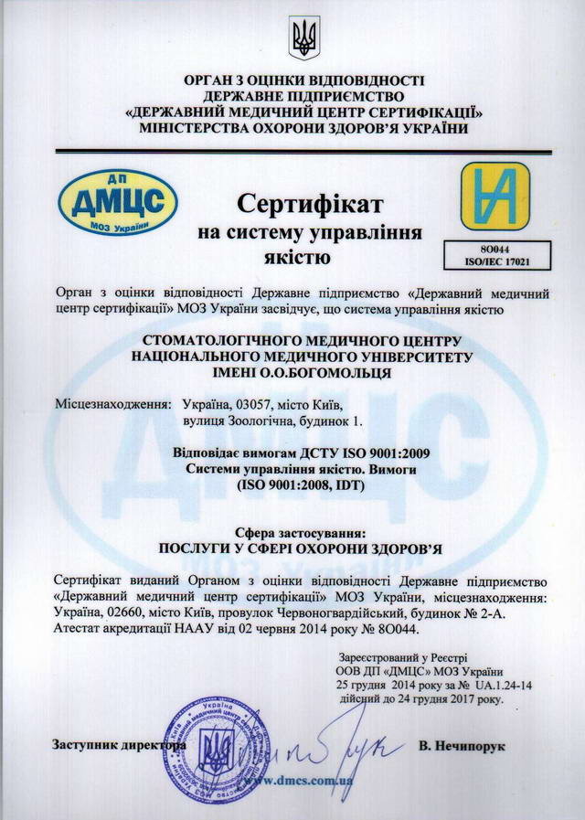
СТВОРЕННЯ СИСТЕМИ УПРАВЛІННЯ ЯКІСТЮ НМУ
ВІДПОВІДНО ДО МІЖНАРОДНИХ СТАНДАРТІВ
Стоматологічний медичний центр НМУ за результатами зовнішнього аудиту органом з оцінки відповідності «Державний медичний центр сертифікації» МОЗ України пройшов сертифікацію з управління якістю відповідно до вимог державного стандарту ДСТУ ISO 9001:2009

Slide 52
РОБОТА ПО СТВОРЕННЮ УНІВЕРСИТЕТСЬКИХ КЛІНІК
Робочі наради з ДЗ РКЛ і МОЗ – 5 разів
Виступи в ЗМІ – більше 20 разів
Відвідування делегацією НМУ спільно з ГУОЗ і представниками колективів трьох клінічних баз м. Києва університетських клінік Одеського національного медичного університету (1000 ліжок), 24.07.2015 р.
Підписання меморандуму з пацієнтськими організаціями щодо співпраці у створенні університетських клінік НМУ 29.07.2015 р.
Рішення Вченої ради МОЗ щодо створення університетських клінік (від 30.07.2015 р.)
Передача на розгляд трудового колективу і МОЗ України проектів Меморандуму і Положення про університетську лікарню (13.08.2015 р.)

Slide 53
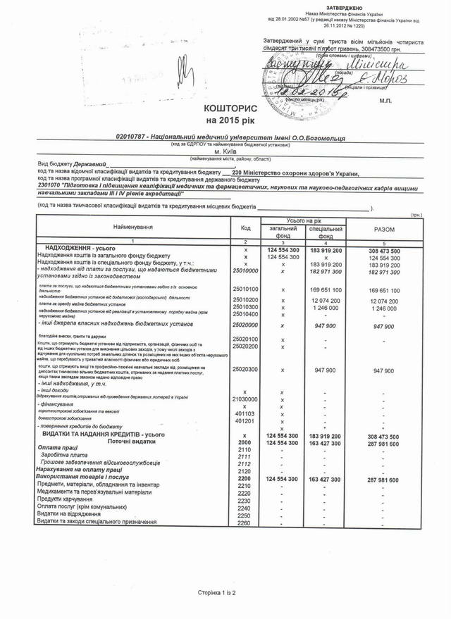
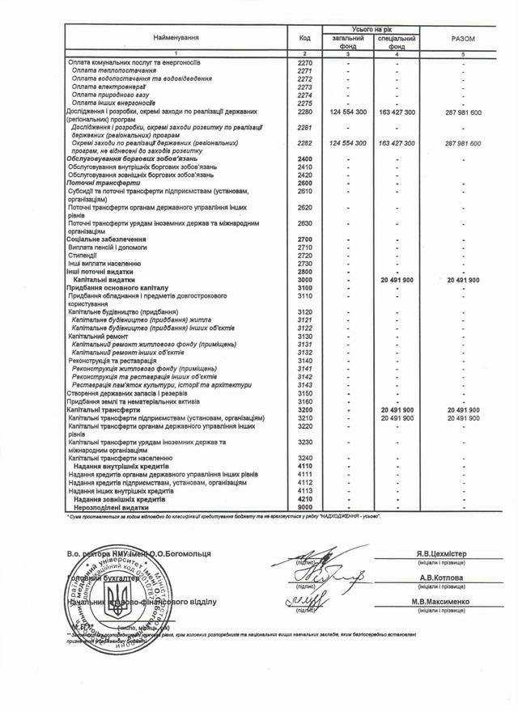
ФІНАНСОВО-ЕКОНОМІЧНА ДІЯЛЬНІСТЬ
(ЗАТВЕРДЖЕНИЙ МОЗ УКРАЇНИ КОШТОРИС УНІВЕРСИТЕТУ ОПРИЛЮДНЕНИЙ НА ВЕБ-САЙТІ: http://www.nmu.edu.ua/)
КОШТОРИС НМУ НА 2015 р.
В ІІ півріччі 2015 р. НМУ НЕ ОТРИМАВ ДЕРЖАВНОГО ФІНАНСУВАННЯ НА ІНДЕКСАЦІЮ СТИПЕНДІЇ
ДЕРЖАВНЕ ФІНАНСУВАННЯ ІНДЕКСАЦІЇ ЗАРОБІТНОЇ ПЛАТИ СПІВРОБІТНИКІВ З вересня 2015 р. – ПІД ЗНАКОМ ЗАПИТАННЯ

Slide 54
ФІНАНСОВО-ЕКОНОМІЧНА ДІЯЛЬНІСТЬ
СТРУКТУРА НАДХОДЖЕНЬ (млн грн)
станом на 20.08.2015
Надходження | 2014 | 2015
Освітні послуги | 167,4 | 118,5
Проживання у гуртожитках | 16,0 | 8,7
Інші | 1,5 | 2,0
Всього | 184,9 | 129,2
ЗАГАЛЬНИЙ ФОНД
СПЕЦІАЛЬНИЙ ФОНД
ЗАБОРГОВАНОСТІ ЗА НАВЧАННЯ/ПРОЖИВАННЯ НЕМАЄ

Slide 55
АДМІНІСТРАТИВНО-ГОСПОДАРСЬКА РОБОТА
ПОКРАЩЕННЯ ПОБУТУ СТУДЕНТІВ І РЕМОНТ И ГУРТОЖИТКІВ
за 2014/2015 н.р.
№ гуртожитку | Що зроблено | тис. грн
№ 3 | всі приміщення | 12008,2
№ 4 | приміщення | 1148,5
 | заміна вікон (24) | 334,6
№ 5 | ремонт і обладнання медпункту | 81,3
№ 6 | утеплення фасаду | 443,7
 | заміна вікон (74) | 1010,7
№ 7 та №7-А | асфальтно-бетонне покриття ,тротуари, благоустрій території | 351,8
 | заміна вікон (86) | 1177,6
Студмістечко №3-6 | огорожа, асфальтно-бетонне покриття, благоустрій території | 4139,0
Спорткомплекс | заміна вікон (6) | 82,1
СОТ «МЕДИК» | харчоблок, медпункт, інше | 1055,2
ВСЬОГО |  | 21 832,7

Slide 56
АДМІНІСТРАТИВНО-ГОСПОДАРСЬКА РОБОТА
ПОКРАЩЕННЯ УМОВ РОБОТИ ТА НАВЧАННЯ
за 2014/2015 н.р.
ТИС. ГРН
Корпус | Що зроблено | Сплачено | Буде сплачено до 01.2016 р.
Морфологічний | Дах | 2371,1 | 1500,0
 | Кафедра фізіології | 1188,8 | 5470,0*
 | Кафедра гістології | 0
 | Аудиторія імені В. Юричка | 1177,9
 | Вікна (40) | 437,4
Фізико-хімічний | Інститут, сходи, навчальні кімнати, туалети | 1348,7
 | Деканат медичного факультету №2 |  | 800,0
Пр-т Перемоги, 34 | Прибудинкова територія | 291,0
Вул. Зоологічна,1 | Студстіл, бібліотека, медпункт | 971,6
Стоматологічний центр | Дах | 2049,7
 | Навчальні кімнати для кафедри післядипломної освіти | 242,9
 | Ліфт |  | 89,0
Вул. Мечнікова,5 | Дах | 608,4
 | Аудиторія | 573,4
 | Навчальні кімнати (І поверх, напівцокільне приміщення), операційні, морг | 1199,3 | 572,0
 | Заміна вікон (42) | 397,2
ВСЬОГО |  | 12 857,4
* в т.ч. туалетні кімнати на всіх кафедрах, 2 стояка

Slide 57
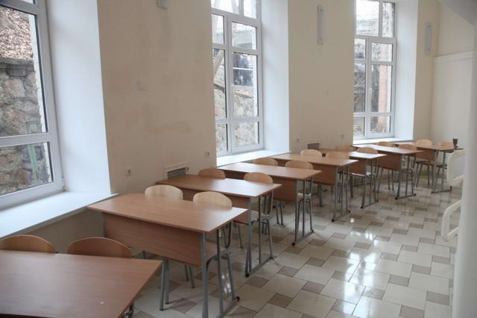
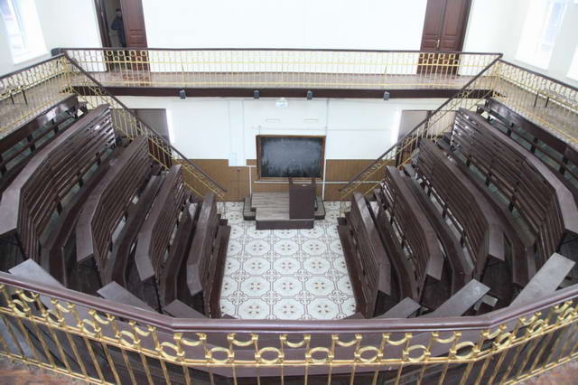
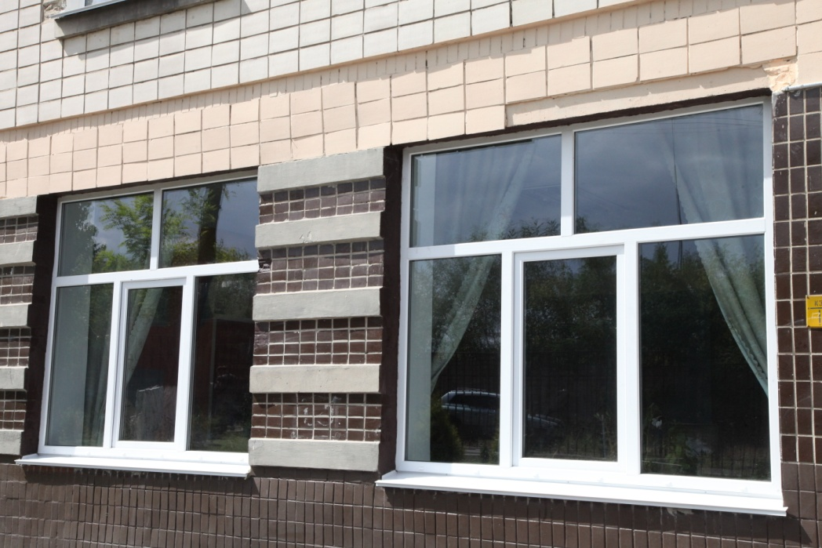
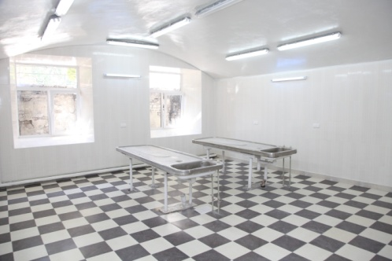
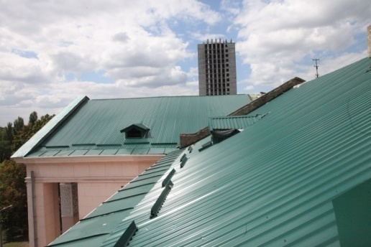
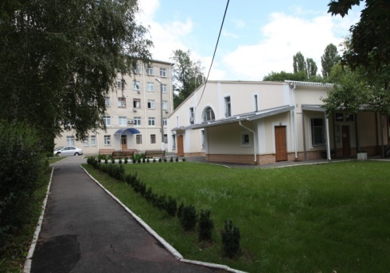
АДМІНІСТРАТИВНО-ГОСПОДАРСЬКА РОБОТА
РЕМОНТИ, всього, 2014/2015 н.р.
 | тис. грн
Гуртожитки | 21 832,7
Навчальні корпуси | 12 857,4
ВСЬОГО | 34 690,1
Заміна вікон – 272
Підписано договір з “Київприлад” на безперервне постачання гарячою водою студмістечка по вул. Шутова
Відремонтовано ліфт в стоматкорпусі, який не працював 25 років
ЗАЛИШОК ПО СПЕЦФОНДУ (на 26.08.2015 р. – 72 млн грн)

Slide 58
СОЦІАЛЬНИЙ ЗАХИСТ
ВИПЛАТИ (млн грн)
Види виплат | 2013 р. | 2014 р. | 2015 р. (на 01.08)
Премії | 12,9 | 11,3 | 3,3
Матеріальна допомога та оздоровлення співробітників | 5,1 | 4,6 | 3,5
Надбавки стимулюючого характеру | 4,1 | 4,3 | 3,2
Матеріальна допомога студентам | 2,4 | 0,8 | 0,1
Матеріальна допомога ветеранам Великої Вітчизняної війни | 0,1 | 0,125 | 0,11

Slide 59
СПРИЯННЯ СТУДЕНТСЬКОМУ САМОВРЯДУВАННЮ
забезпечення представництва студентського самоврядування в усіх органах керівництва Університету (Вчена рада НМУ (8 студентів), факультетські вчені ради, робочі групи, тендерний комітет, антикорупційний комітет (3 студенти), погодження всіх відповідних наказів по НМУ
затвердження нового положення про студентське самоврядування на Спільному засіданні КТК та Вченої ради НМУ (29.04.2015 р.)

Slide 60
ІНФОРМАЦІЙНА ПОЛІТИКА І ПРОЗОРІСТЬ
оприлюднення статуту, бюджету, звітів, наказів та іншої інформації про НМУ на сайті
відкриття і ведення офіційної сторінки Університету на Фейсбук
постійний контакт адміністрації із студентами через збори/зустрічі, «скриньки довіри», Фейсбук, студентське ТБ, офіційну пошту rector.amosova@gmail.com
відповіді на всі запити про доступ до інформації (тільки від однієї ГО – 85 листів )
проведення іміджевої політики прес-службою

Slide 61
ЗАХИСТ ІНТЕРЕСІВ УНІВЕРСИТЕТУ
проведено загальну інвентаризацію матеріальних цінностей НМУ, складено 195 відомостей
виявлено недостачу матеріальних цінностей у 2 підрозділах, передано в прокуратуру Шевченківського району м. Києва (понад 600 тис. грн)
подано 11 позовних заяв до різних судових інстанцій та направлено 15 листів про досудове врегулювання
звернення до ТОВ «Агробудпереробка 1» з претензіями про повернення будівельних матеріалів та обладнання на 14,3 млн грн
звернення до Генеральної прокуратури України про вжиття необхідних заходів щодо звернення до відповідного суду з позовом про стягнення з ТОВ «Агробудпереробка 1» вартість матеріальних цінностей (будівельних матеріалів, обладнання) у розмірі 14,3 млн грн

Slide 62
ВИЗНАННЯ СПІВРОБІТНИКІВ
Обрання акад. ФОМІНА П.Д. дійсним членом НАН України (06.03.2015)
Нагородження акад. ФОМІНА П.Д. орденом князя Ярослава Мудрого ІІІ ступеня (Указ Президента України від 21.08.2015 №491/2015)
Нагорода проф. СВІНЦІЦЬКОГО А.С. Кавалерським Хрестом Ордену «За заслуги перед Республікою Польща» (09.04.2015)
Нагорода премією Кабінету Міністрів України співробітників кафедри хірургії №3 – акад. ФОМІН П.Д., проф. ШЕПЕТЬКО Є.М., проф. ІВАНЧОВ П.В., доц. ПОВЧ О.А., ас. КОЗЛОВ С.М., ас. ПЕРЕШ Є.Є. (17.07.2014)
1
ЗАСЛУЖЕНИЙ ЛІКАР УКРАЇНИ (проф. ПЕТРЕНКО В.І.)
18
ПОЧЕСНИХ ГРАМОТ МОЗ УКРАЇНИ
21
ПОДЯКА МІНІСТРА ОХОРОНИ ЗДОРОВ’Я УКРАЇНИ
111
ПОЧЕСНИХ ГРАМОТ ВЧЕНОЇ РАДИ НМУ
34
ПОДЯКИ НМУ

Slide 63
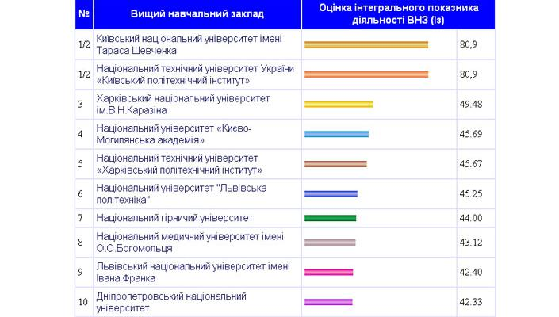
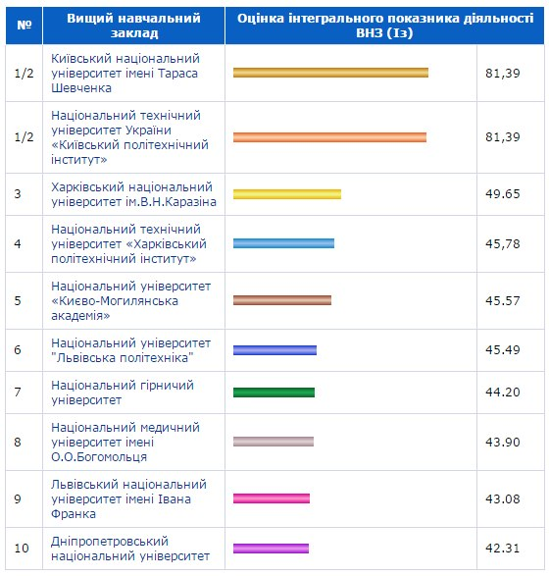
ВИЗНАННЯ НМУ
РЕЙТИНГ “ТОП 200 УКРАЇНА”
2014 р.
2015 р.

Slide 64
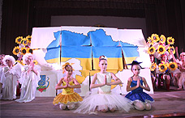
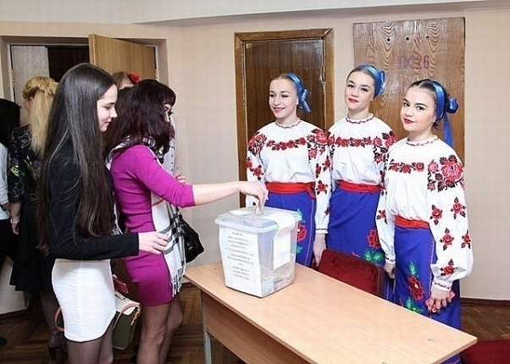
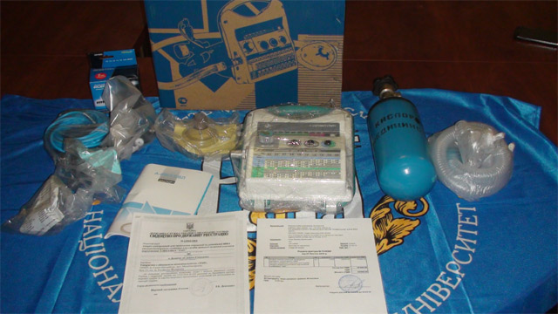



ЗБІР КОШТІВ УЧАСНИКАМ АТО
Допомога Головному військовому клінічному шпіталю, іншим закладам охорони здоров’я
Стоматологічна допомога бійцям АТО (380 осіб)
Постійно діючий «Кризовий центр медико-психологічної допомоги»
Курси невідкладної долікарської медичної допомоги
Перший благодійний бал НМУ (38 тис. грн)
Збір теплих речей (2,8 т)
Благодійні концерти – 9 (71 тис. грн)
Збір крові (понад 270 л.)

Slide 65




ДОПОМОГА ВМНЗ СХОДУ УКРАЇНИ
144 100 гривень
72 050 грн
72 050 грн

Slide 66
ПРОЕКТ РІШЕННЯ ВЧЕНОЇ РАДИ НМУ імені О.О. БОГОМОЛЬЦЯ З ПИТАННЯ «ПІДСУМКИ 2014/2015 н.р. І ЗАВДАННЯ КОЛЕКТИВУ НАЦІОНАЛЬНОГО МЕДИЧНОГО УНІВЕРСТЕТУ НА 2015/2016 н.р.»
1. Звіт Ректора К.М. Амосової про підсумки 2014/15 н.р. і завдання колективу на 2015/2016 н.р. схвалити.
2. Розробити, провести обговорення в академічній спільноті, розглянути на засіданні Вченої ради і затвердити на Конференції трудового колективу Університету нову редакцію Статуту НМУ імені О.О. Богомольця, відповідно до положень нового Закону України «Про вищу освіту» від 01.07.2014 р.
Термін: 05.2016 р.
Відповідальні: перший проректор з науково-педагогічної роботи, проректори, декани факультетів, керівники структурних підрозділів, голови профкомів співробітників і студентів, голова студентського парламенту, начальник юридичного відділу.
3. Пріоритетними завданнями навчально-методичної роботи вважати підвищення рівня освіти на основі подальшого розвитку внутрішньої системи забезпечення якості.
3.1. розробити, провести обговорення в спільноті викладачів (циклові методичні комісії, робоча група) і студентів, затвердити на Вченій раді Стратегію і Програму підвищення якості додипломної освіти в Університеті на 2016‑2017 рр.
Термін: 12.2015 р.
Відповідальні: перший проректор з науково-педагогічної роботи, проректор з науково-педагогічної роботи, декани факультетів, голова студентського парламенту.

Slide 67
ПРОЕКТ РІШЕННЯ ВЧЕНОЇ РАДИ НМУ імені О.О. БОГОМОЛЬЦЯ З ПИТАННЯ «ПІДСУМКИ 2014/2015 н.р. І ЗАВДАННЯ КОЛЕКТИВУ НАЦІОНАЛЬНОГО МЕДИЧНОГО УНІВЕРСТЕТУ НА 2015/2016 н.р.»
3.2. Розробити, провести обговорення у викладацькому колективі і затвердити на Вченій раді Стратегію розвитку післядипломної освіти в Університеті (в т.ч. ФПК).
Термін: 03.2016 р.
Відповідальні: перший проректор з науково-педагогічної роботи, проректори, декани факультетів, керівники структурних підрозділів, голова студентського парламенту.
3.3. Завершити впровадження АСУ «Електронний деканат» в додипломній освіті.
Термін: 02.2015 р.
Відповідальні: перший проректор з науково-педагогічної роботи, проректори, декани факультетів, керівники структурних підрозділів, голова студентського парламенту
3.4. Підсилити роботу факультету підготовки іноземних громадян, зміцнити його менеджмент і інформаційне забезпечення.
Термін: 04.2016 р.
Відповідальні: перший проректор з науково-педагогічної роботи, проректор по роботі з іноземними громадянами, декан факультету підготовки іноземних громадян, керівники структурних підрозділів, голова студентського парламенту іноземних студентів.
3.5.Визначити як пріоритет підсилення підготовки англійською мовою викладачів та студентів шляхом створення з партнерами (КНУ ім. Тараса Шевченка, один із міжнародних сертифікаційних центрів) англомовних курсів з можливістю отримання міжнародного сертифікату.
Термін: 12.2015р.
Відповідальні: перший проректор з науково-педагогічної роботи, проректор з науково-педагогічної роботи, декани факультетів, керівники структурних підрозділів, завідувач кафедрою іноземних мов.

Slide 68
ПРОЕКТ РІШЕННЯ ВЧЕНОЇ РАДИ НМУ імені О.О. БОГОМОЛЬЦЯ З ПИТАННЯ «ПІДСУМКИ 2014/2015 н.р. І ЗАВДАННЯ КОЛЕКТИВУ НАЦІОНАЛЬНОГО МЕДИЧНОГО УНІВЕРСТЕТУ НА 2015/2016 н.р.»
4. Розробити, обговорити і затвердити на Вченій раді Університету Концепцію розбудови академічної доброчинності в сферах освіти і науки.
Термін: 12.2016р.
Відповідальні: перший проректор з науково-педагогічної роботи, проректори, декани факультетів, керівники структурних підрозділів, голова студентського парламенту, голова СНТ.
5. Визначити як пріоритети у сфері науки розвиток Інституту експериментальної і клінічної медицини (в. т. ч. в сфері матеріально-технічного забезпечення) як міжкафедральної наукової бази, у т.ч. для студентської науки, а також ребрендинг «Наукового вісника НМУ» і «Українського молодіжного науково-практичний журнал» та підвищення рівня організації наукових конференцій Університету.
Термін: 03.2016р.
Відповідальні: проректор з наукової роботи, голова СНТ.
6. У сфері міжнародного співробітництва створити постійно діючий університетські робочі групи щодо опрацювання питання системи подвійних дипломів та просування і зміцнення позицій закладу в міжнародних і національних рейтингах QS World University Rating, Times Higher Education World University Rating (провайдер – Thomson Reuters), а також U-Multirank, «ТОП 200 Україна».
Термін: 05.2016р.
Відповідальні: перший проректор з науково-педагогічної роботи, проректори, декани факультетів, керівники структурних підрозділів, голова студентського парламенту, голова СНТ.

Slide 69
ПРОЕКТ РІШЕННЯ ВЧЕНОЇ РАДИ НМУ імені О.О. БОГОМОЛЬЦЯ З ПИТАННЯ «ПІДСУМКИ 2014/2015 н.р. І ЗАВДАННЯ КОЛЕКТИВУ НАЦІОНАЛЬНОГО МЕДИЧНОГО УНІВЕРСТЕТУ НА 2015/2016 н.р.»
7. У сфері лікувально-консультативної роботи:
7.1. Продовжити роботу, зокрема, в інформаційному просторі, над створенням університетських клінік (лікарень).
Термін: 06.2016 р.
Відповідальні: проректор з науково-педагогічної лікувальної роботи і післядипломної освіти, декани факультетів, керівники структурних підрозділів.
7.2. Модернізувати менеджмент Стоматологічного центру відповідно до сучасних економічно-господарських умов і вимог прозорості, зокрема, створити Медичну і Наглядову ради з відповідним нормативним забезпеченням.
Термін: 12.2015р.
Відповідальні: проректор з науково-педагогічної лікувальної роботи і післядипломної освіти, декани факультетів, директор стоматологічного центру, керівники структурних підрозділів.
7.3. Розробити і затвердити на Вченій раді методологію реєстрації і контролю за лікувальною роботою кафедр.
Термін: 12.2015 р.
Відповідальні: проректор з науково-педагогічної лікувальної роботи і післядипломної освіти, декани факультетів, директор стоматологічного центру, керівники структурних підрозділів.
7.4. Створити реєстр студентів-інвалідів і тих, хто страждає на серйозні хронічні захворювання, розробити і затвердити на Вчені раді програму диспансерного контролю.
Термін: відповідно, 11.2015р і 03.2016 р.
Відповідальний: проректор з науково-педагогічної лікувальної роботи і післядипломної освіти.

Slide 70
ПРОЕКТ РІШЕННЯ ВЧЕНОЇ РАДИ НМУ імені О.О. БОГОМОЛЬЦЯ З ПИТАННЯ «ПІДСУМКИ 2014/2015 н. р. І ЗАВДАННЯ КОЛЕКТИВУ НАЦІОНАЛЬНОГО МЕДИЧНОГО УНІВЕРСТЕТУ НА 2015/2016 н.р.»
8. У сфері господарсько-економічної діяльності:
8.1. Збільшити обсяг публічної інформації на сайті Університету.
8.2. При визначенні видатків у проекті бюджету Університету забезпечити суворий режим економії та збереження енергоресурсів.
Термін: 12.2015 р.
Відповідальні: проректор з науково-педагогічної роботи та перспективного розвитку, начальник ПФВ, головний бухгалтер.
9. У сфері сприяння студентському самоврядуванню ресурсно забезпечити проведення виборів студентського парламенту та, зокрема. студентського TV та інших засобів комунікації.
Терміни: відповідно, 10.2015 р. 06.2016 р.
Відповідальні: перший проректор з науково-педагогічної роботи, проректор з науково- педагогічної роботи, декани факультетів, голова студентського парламенту, голова профспілкового комітету студентів, голова СНТ.
Забезпечити персональний контроль за навчанням студентів – учасників АТО і їхніх дітей задля своєчасної допомоги і підтримки.
Терміни: звіт на ректораті 12.2015 i 06.2016
Відповідальні: декани
11. Створити університетський комітет з відзначення 175-ї річниці Університету, розробити і обговорити план роботи та відповідні організаційні заходи
Термін: 11.2015 р.
Відповідальні: перший проректор з науково-педагогічної роботи, проректори, декани факультетів, керівники структурних підрозділів, голова студентського парламенту.

Slide 71
ДЯКУЮ ЗА УВАГУ!

